Slide 2
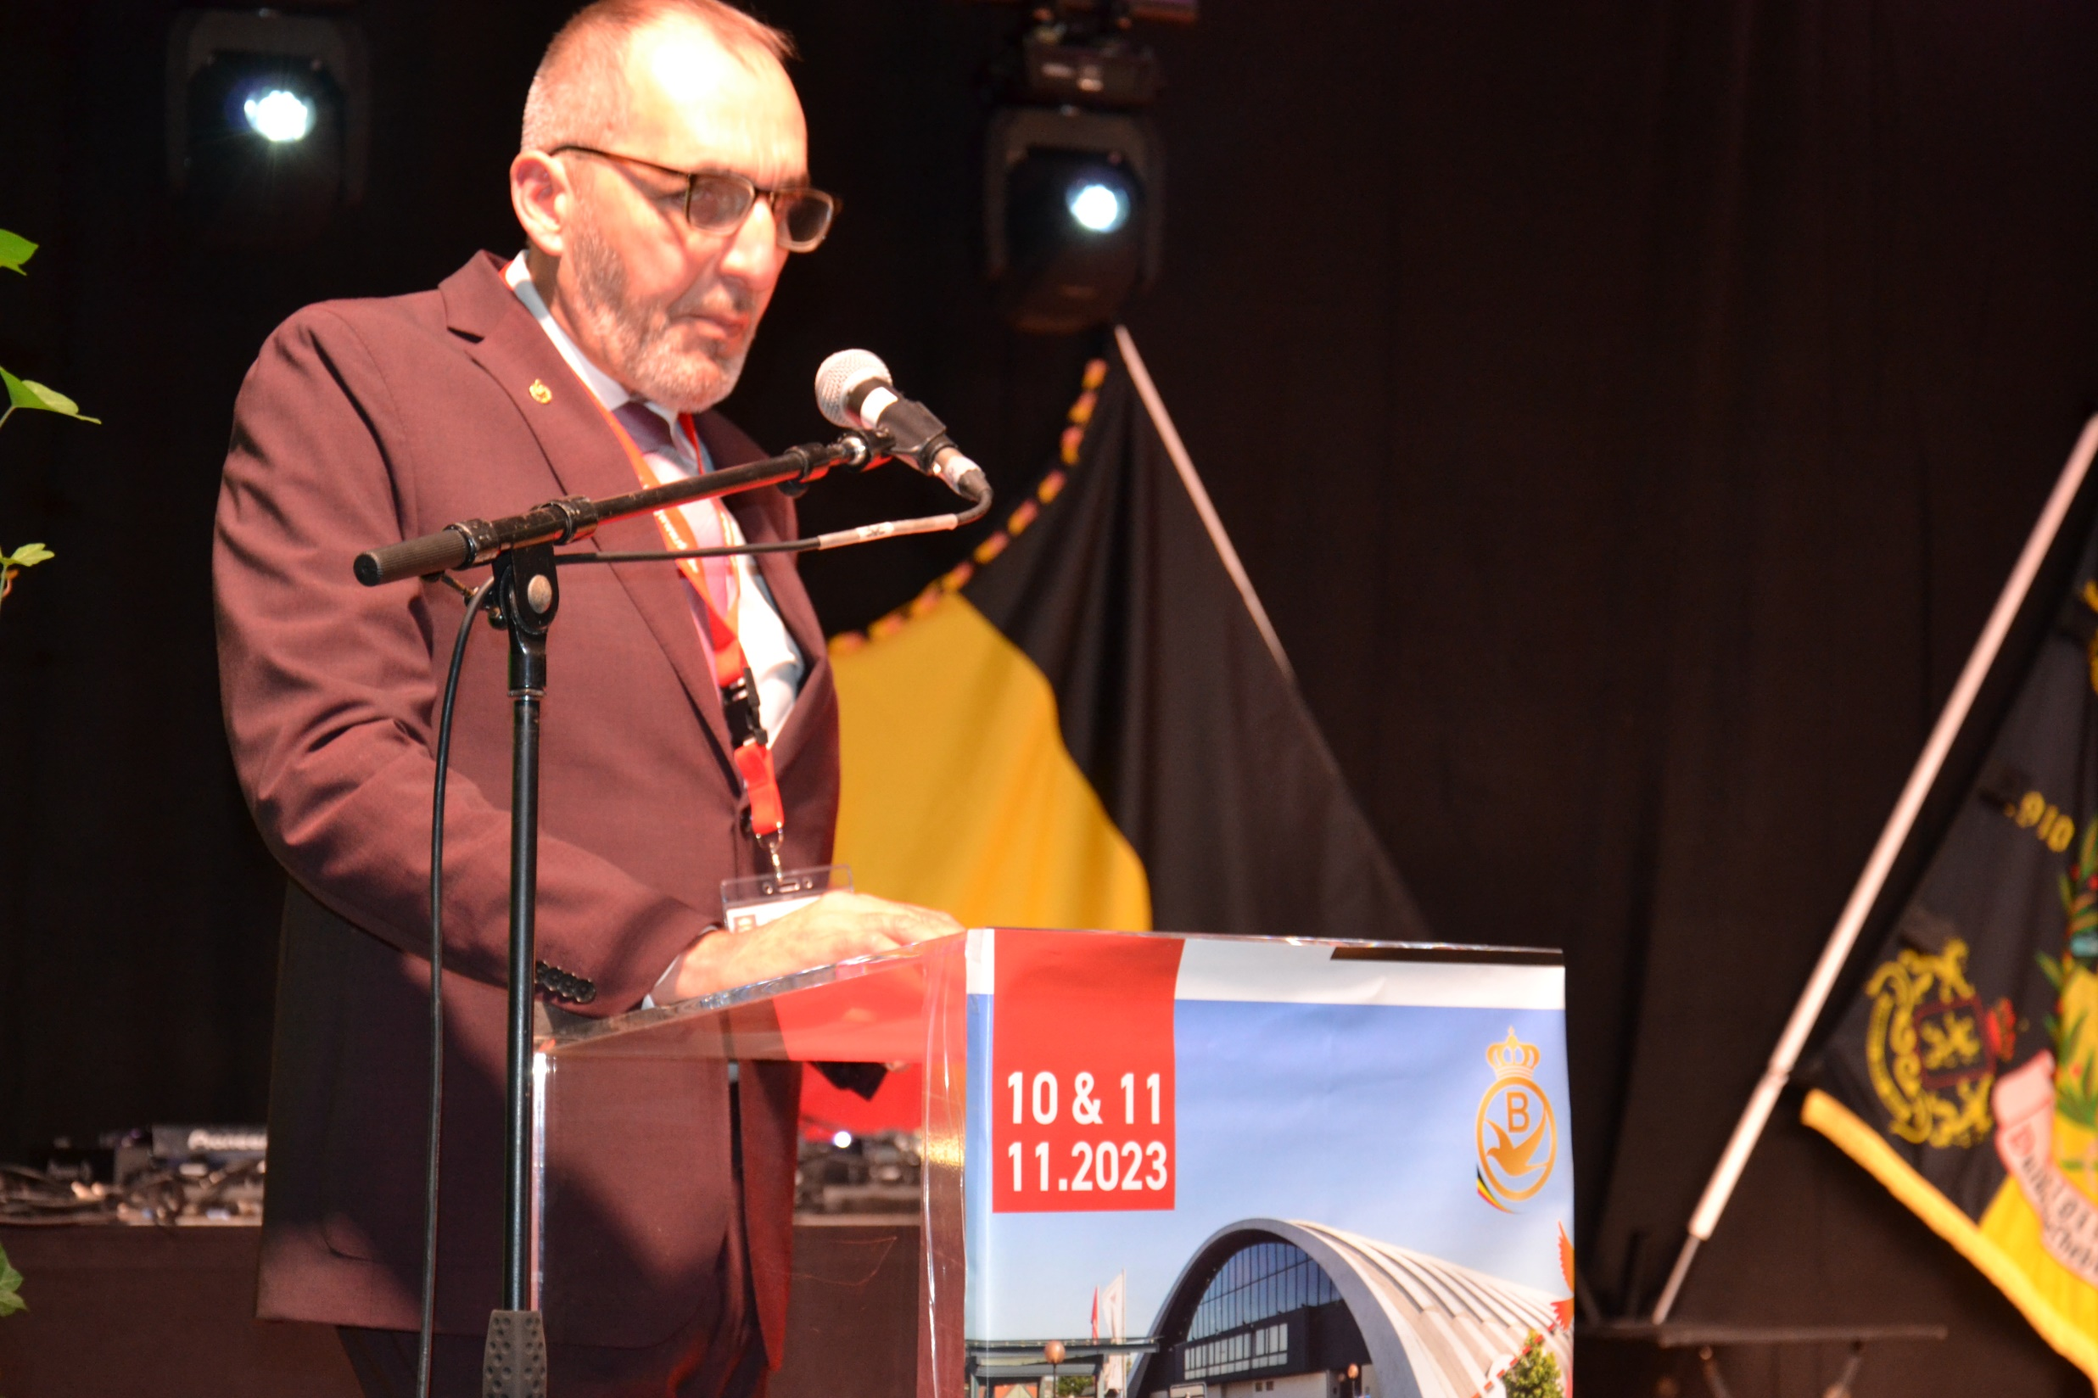

Slide 3
PRIJZEN van de BUITENLANDSE FEDERATIES PRIX des FEDERATIONS ETRANGERES
PRIJS van de DUITSE Duivenliefhebbersbond
PRIX de la Fédération Colombophile d’ ALLEMAGNE
SIBELLE Thomas - Piéton

Slide 4
PRIJZEN van de BUITENLANDSE FEDERATIES PRIX des FEDERATIONS ETRANGERES
PRIJS van de FRANSE Duivenliefhebbersbond
PRIX de la Fédération Colombophile FRANCAISE
DE MEULEMEESTER Johan - Zulte

Slide 5
PRIJZEN van de BUITENLANDSE FEDERATIES PRIX des FEDERATIONS ETRANGERES
PRIJS van de PORTUGEESE Duivenliefhebbersbond
PRIX de la Fédération Colombophile du PORTUGAL
PUTMAN Mathias - Zwevegem

Slide 6
GROTE PRIJZEN GRANDS PRIX
GROTE PRIJS - GRAND PRIX
ARTHUR KNAEPEN
VAN HERREWEGHE – MANNES - Meerbeke

Slide 7
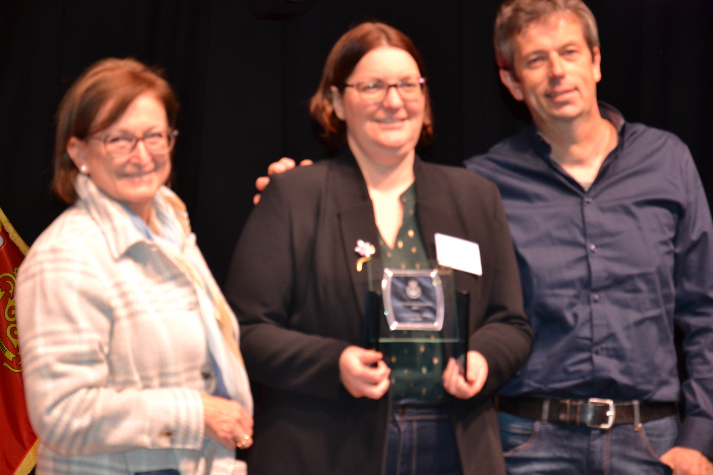

Slide 8
GROTE PRIJZEN GRANDS PRIX
GROTE PRIJS - GRAND PRIX
Marc HUYBRECHTS
ROZIERS Walter – Berlaar

Slide 9
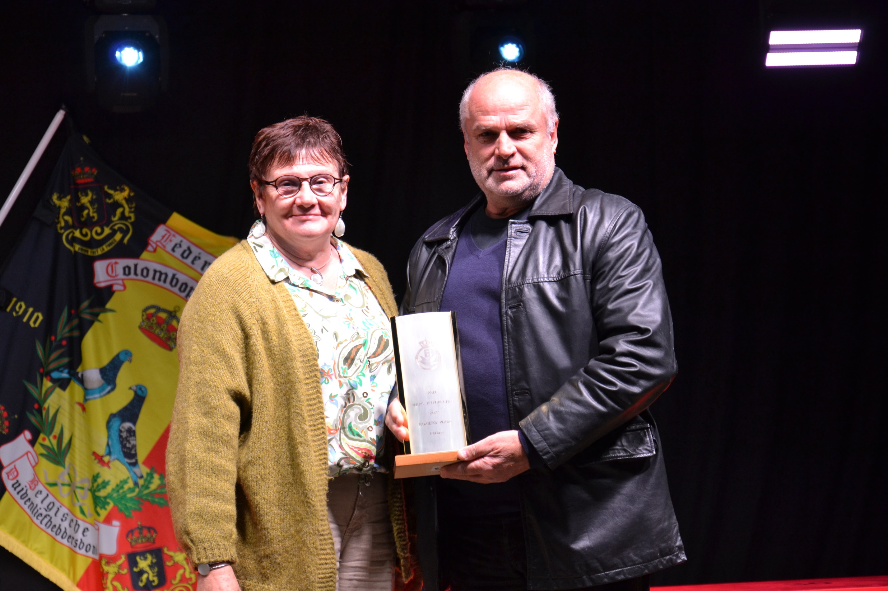

Slide 10
GROTE PRIJZEN GRANDS PRIX
PRIJS van de NATIONALE LOTERIJ
PRIX de la LOTERIE NATIONALE
HERBOTS Jo & Raf – Halle-Booienhoven

Slide 11
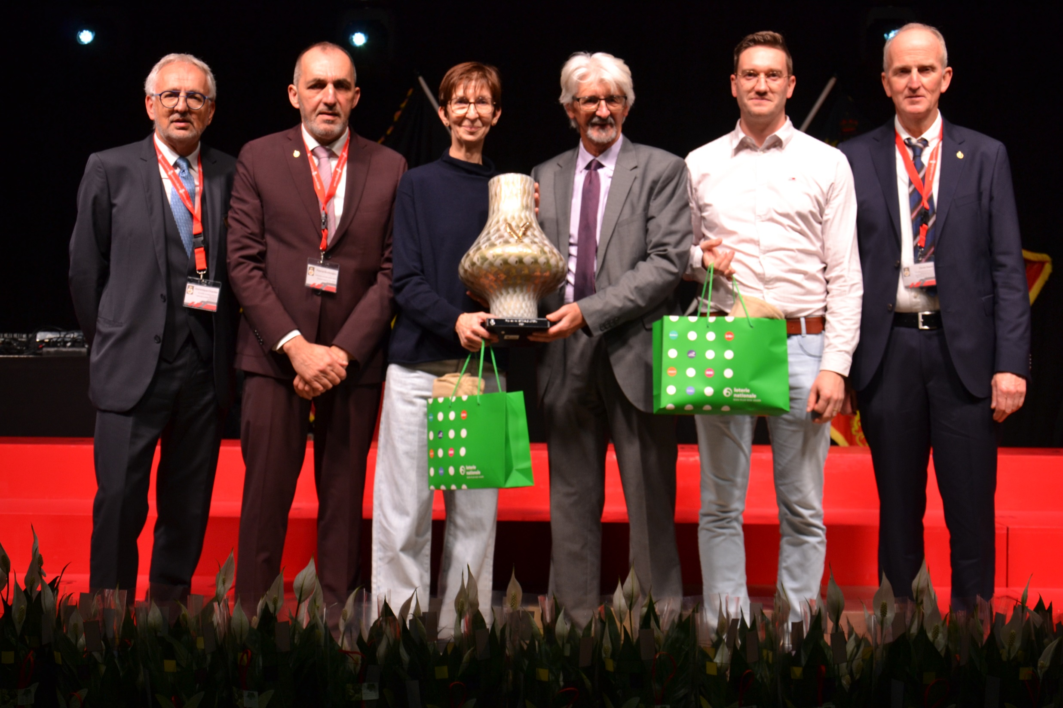

Slide 12
“BOURGES” PRIJZEN 2023 PRIX “BOURGES” 2023
Prijs van de Stad Mechelen
Prix de la Ville de Malines
VERHEYEN Louis - Scherpenheuvel

Slide 13
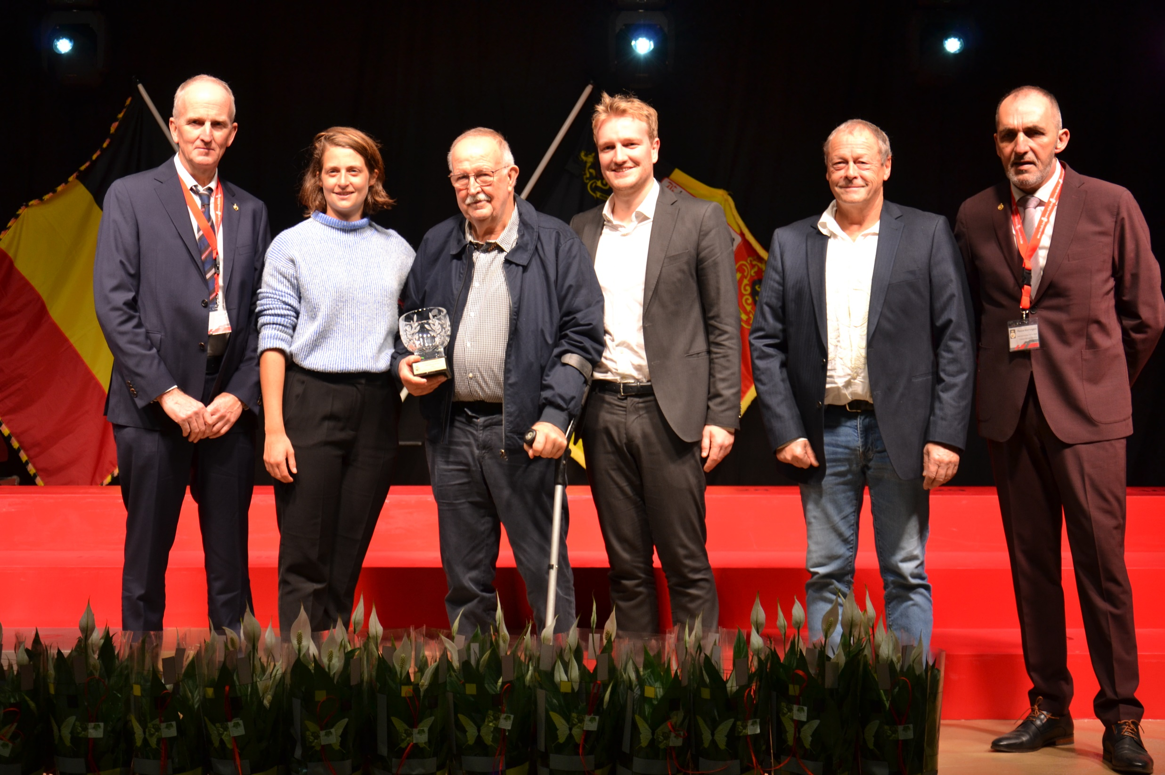

Slide 14
“BOURGES” PRIJZEN 2023 PRIX “BOURGES” 2023
Prijs van de Nationale Voorzitter van de KBDB – Pascal BODENGIEN
Prix du Président National de la RFCB – Pascal BODENGIEN
BRUGMANS Sabrina - Halen

Slide 15
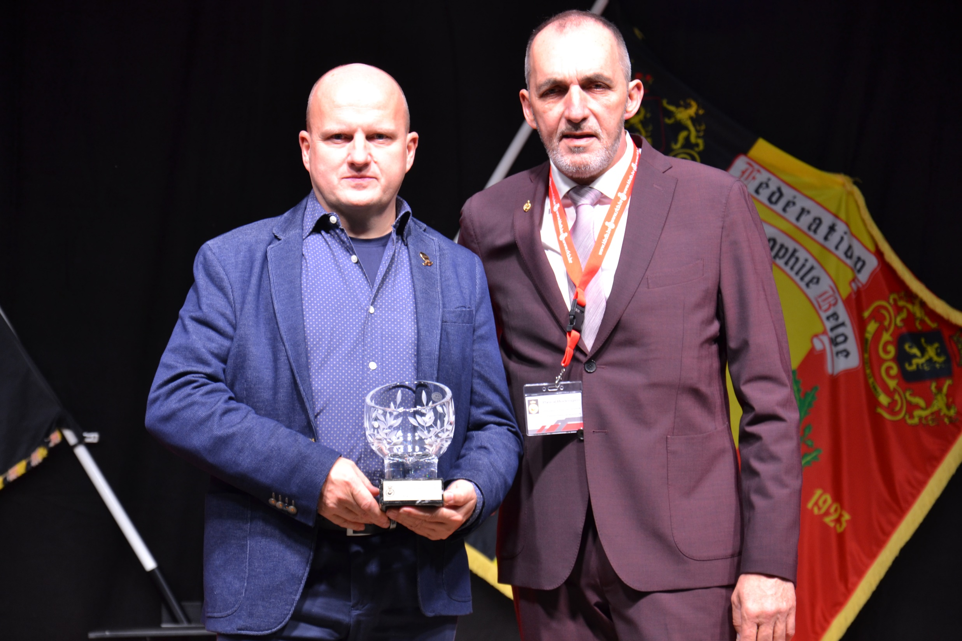

Slide 16
“BOURGES” PRIJZEN 2023 PRIX “BOURGES” 2023
Prijs van het Nationaal Sportcomité
Prix du Comité Sportif National
TOURNELLE Davy - Rummen

Slide 18
“BOURGES” PRIJZEN 2023 PRIX “BOURGES” 2023
Prijs van de Ere-Voorzitter van de KBDB – wijlen Marcel VAN DEN DRIESSCHE
Prix du Président d’Honneur de la RFCB – feu Marcel VAN DEN DRIESSCHE
SURINX – PLETSERS - Nieuwerkerken

Slide 19
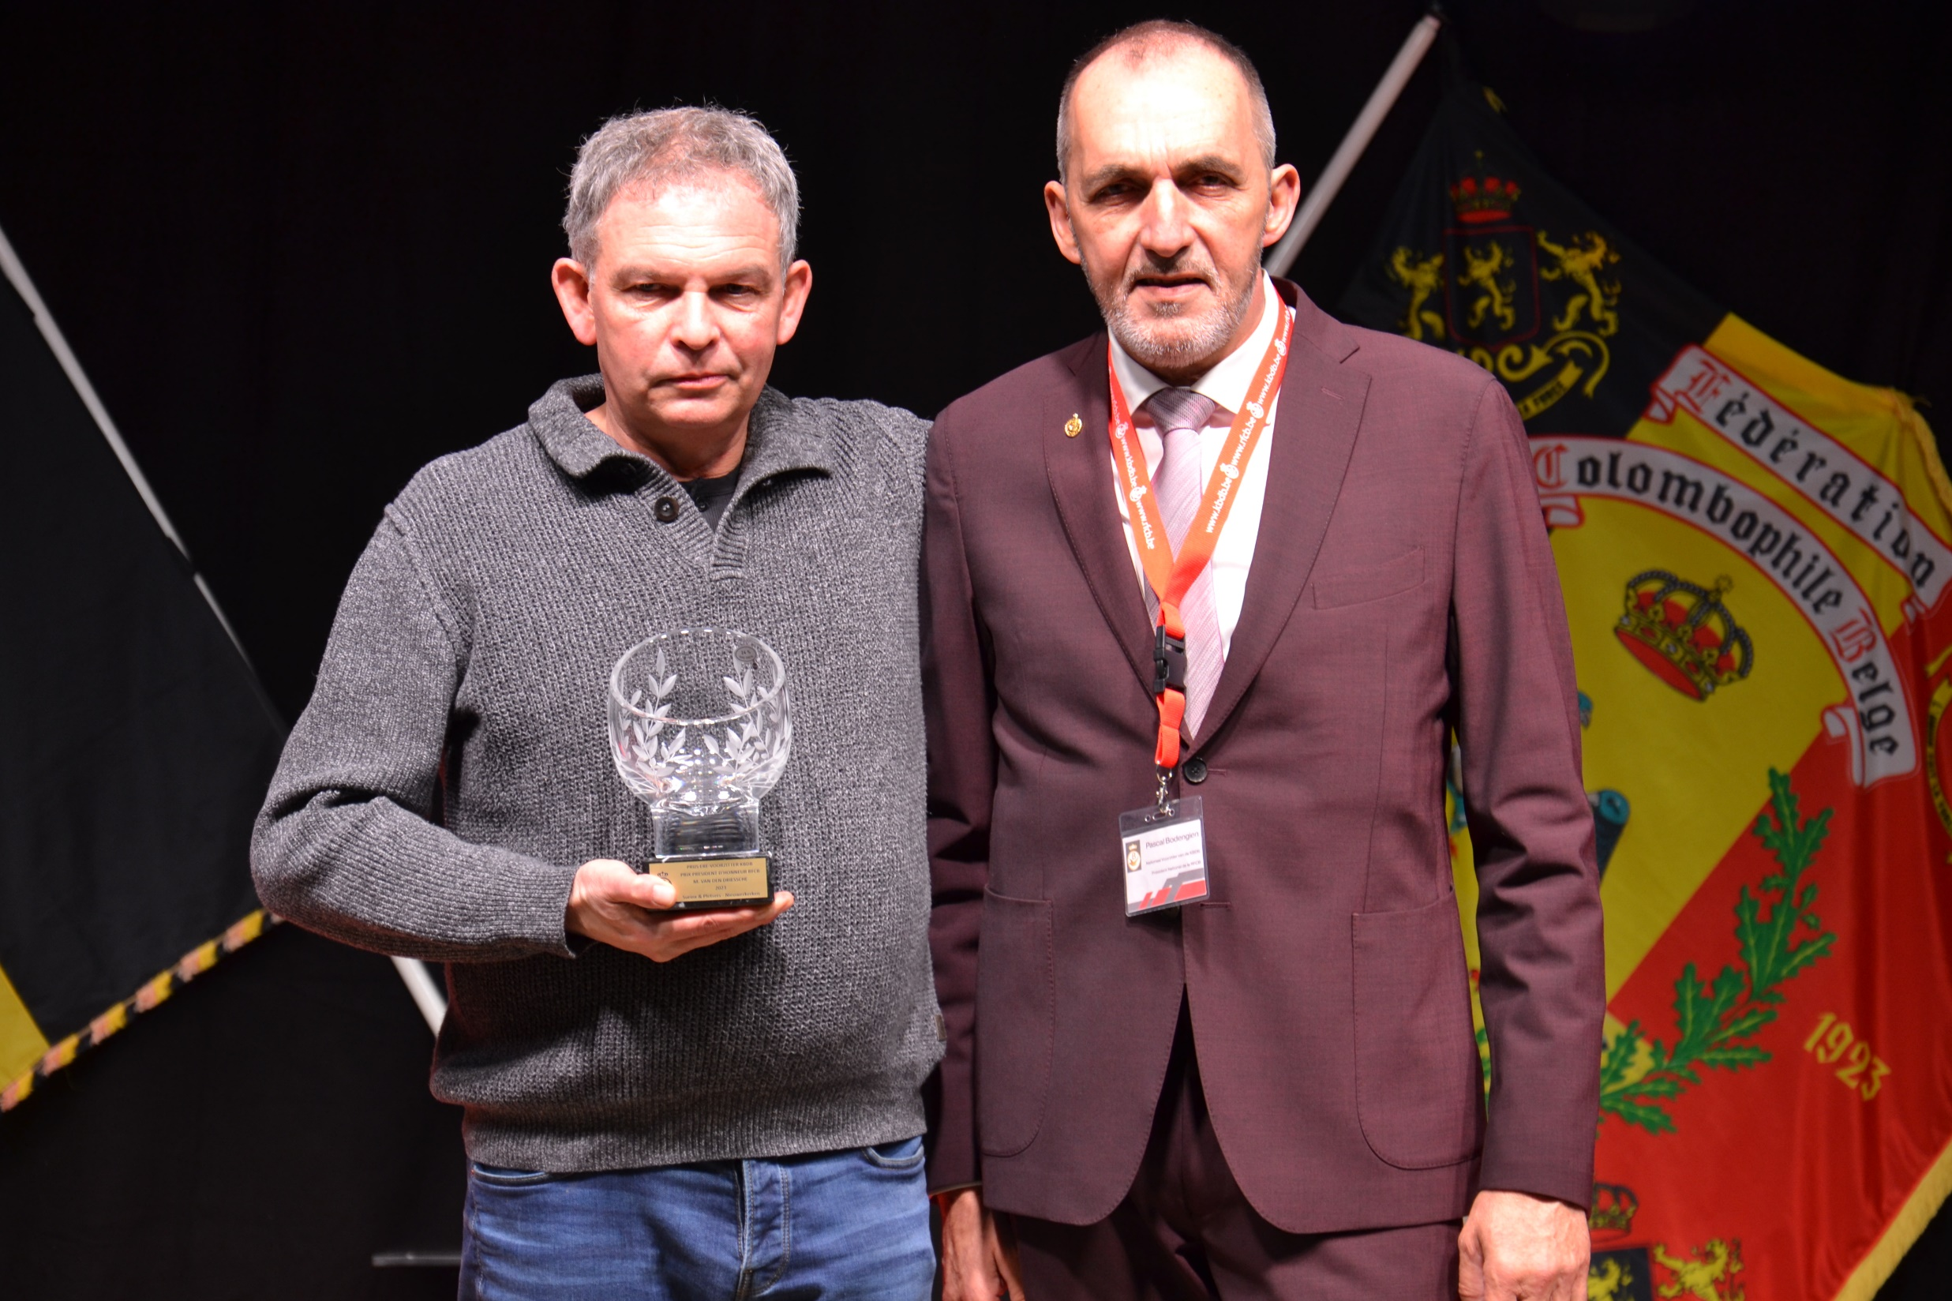

Slide 20
“BOURGES” PRIJZEN 2023 PRIX “BOURGES” 2023
Prijs van de KBDB
Prix de la RFCB
PALMERS Willy – Wellen

Slide 21
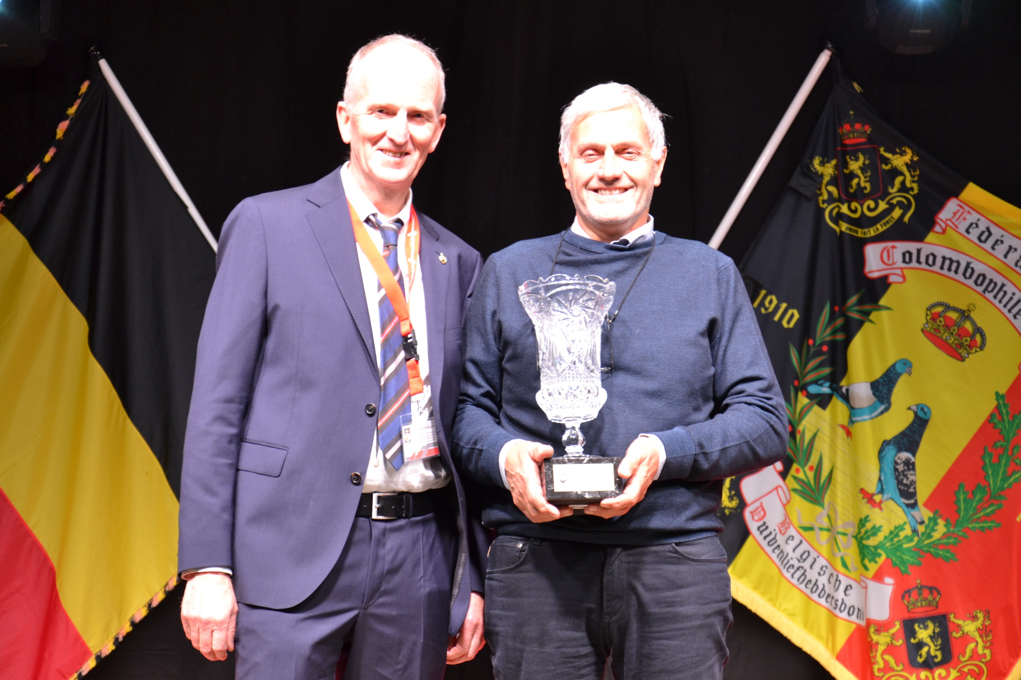

Slide 22
Nationale Dagen KBDB Journées Nationales RFCB
Tentoonstelling van de te koop gestelde duiven vrijdag van 17u tot 19u Verkoop zaterdag van 18u tot 19u
Exposition des pigeons mis en vente vendredi de 17h à 19h Vente samedi de 18h à 19h

Slide 23
OVERWINNAARS NATIONALE VLUCHTEN 2023 VAINQUEURS CONCOURS NATIONAUX 2023
BOURGES I 27/05
Oude/Vieux VANDENHEEDE Freddy & Jacques – Zingem
Jaarlingen/Yearlings VANDENHEEDE Freddy & Jacques – Zingem
LIMOGES 03/06
Oude/Vieux NOBUS Jan - Heist-aan-Zee

Slide 24
OVERWINNAARS NATIONALE VLUCHTEN 2023 VAINQUEURS CONCOURS NATIONAUX 2023
VALANCE 09/06
Oude/Vieux TEAM PLATTEEUW - Rumbeke
ARGENTON 09/06
Oude/Vieux VERHULST Kurt - Meulebeke
Jaarlingen/Yearlings NOTTEBAERT Christophe - Templeuve

Slide 25
OVERWINNAARS NATIONALE VLUCHTEN 2023 VAINQUEURS CONCOURS NATIONAUX 2023
CAHORS 17/06
Oude/Vieux VANDRIESSCHE Luc - Kruisem
ARGENTON 24/06
Oude/Vieux VEREECKE Esther – Beerzel-Putte
Jaarduiven/Yearlings HOLLANDERS Kenny - Berlaar

Slide 26
OVERWINNAARS NATIONALE VLUCHTEN 2023 VAINQUEURS CONCOURS NATIONAUX 2023
VALENCE 24/06
Oude/Vieux HENDRICKX Wim - Berlaar
PAU 24/06
Oude/Vieux VANSTEELANT Werner - Ruddervoorde

Slide 27
OVERWINNAARS NATIONALE VLUCHTEN 2023 VAINQUEURS CONCOURS NATIONAUX 2023
AGEN 30/06
Oude/Vieux MERTENS Walter - Mol
Jaarlingen/Yearlings BROECKX Leo – VAN HEES – Oud-Turnhout
LIMOGES 02/07
Oude/Vieux KAIER – Schaffen
Jaarlingen/Yearlings CONSTANT Georges - Romsée

Slide 28
OVERWINNAARS NATIONALE VLUCHTEN 2023 VAINQUEURS CONCOURS NATIONAUX 2023
BARCELONA / BARCELONE 08/07
Oude/Vieux DESPLENTER Marc – Kortemark
ARGENTON 08/07
Oude/Vieux NIHOUL Aldobrand - Laplaigne
Jaarlingen/Yearlings TALLIEU Gregory – Ename

Slide 29
OVERWINNAARS NATIONALE VLUCHTEN 2023 VAINQUEURS CONCOURS NATIONAUX 2023
BERGERAC 08/07
Oude/Vieux SMET Gunther - Lokeren
AURILLAC 16/07
Oude/Vieux VAN ROMPAEY Karlo – Sint-Truiden
Jaarlingen/Yearlings MENTEN Ronny - Rummen

Slide 30
OVERWINNAARS NATIONALE VLUCHTEN 2023 VAINQUEURS CONCOURS NATIONAUX 2023
ST-VINCENT 16/07
Oude/Vieux HENRY Alain & Maxime – Nandrin
MARSEILLE 21/07
Oude/Vieux FERNANDEZ PAREIRA Helder Pilipe - Aubange

Slide 31
OVERWINNAARS NATIONALE VLUCHTEN 2023 VAINQUEURS CONCOURS NATIONAUX 2023
CHÂTEAUROUX 22/07
Oude/Vieux VAN MASSENHOVEN Kris - Retie
Jaarlingen/Yearlings VAN MECHELEN Luc – Oud-Turnhout
LIBOURNE 22/07
Oude/Vieux VAN ROMPAEY Karlo – Sint-Truiden
Jaarlingen/Yearlings TEAM HOOYMANS.BE - Mol

Slide 32
OVERWINNAARS NATIONALE VLUCHTEN 2023 VAINQUEURS CONCOURS NATIONAUX 2023
BOURGES (VIERZON) 30/07
Oude/Vieux PALMERS Willy - Wellen
Jaarlingen/Yearlings HENRIX Jozef – Stokrooie
NARBONNE 30/07
Oude/Vieux BERTRAND Michel – Ster-Francorchamps
Jaarlingen/Yearlings SOROKOSZ Mariusz - Mettet

Slide 33
OVERWINNAARS NATIONALE VLUCHTEN 2023 VAINQUEURS CONCOURS NATIONAUX 2023
SOUILLAC 30/07
Oude/Vieux VAN ROMPAEY Karlo – Sint-Truiden
Jaarlingen/Yearlings VAN ROMPAEY Karlo – Sint-Truiden
BOURGES (VIERZON) 07/08
Jonge/Pigeonneaux REYNAERTS Stephen - Velm

Slide 34
OVERWINNAARS NATIONALE VLUCHTEN 2023 VAINQUEURS CONCOURS NATIONAUX 2023
PERPIGNAN 07/08
Oude/Vieux MILOVIC Mirko & Darko – Essen
TULLE 07/08
Oude/Vieux JESPERS-VANDERWEGEN – Holsbeek
Jaarlingen/Yearlings VANHOUDT - SERRE - Diest

Slide 35
OVERWINNAARS NATIONALE VLUCHTEN 2023 VAINQUEURS CONCOURS NATIONAUX 2023
VIERZON 13/08
Oude+Jaarl/Vieux+Yearl. FAMILIE TIMMERMANS – POELS - Schaffen
Jonge/Pigeonneaux DAENEN VIKTOR - Velm
ARGENTON 26/08
Oude+Jaarl/Vieux+Yearl. ROODHOOFT André - Pulderbos
Jonge/Pigeonneaux VEULEMANS - PERILLEUX -Vissenaken

Slide 36
OVERWINNAARS NATIONALE VLUCHTEN 2023 VAINQUEURS CONCOURS NATIONAUX 2023
CHÂTEAUROUX 09/09
Oude+Jaarl./Vieux+Yearl. TEAM HOOYMANS WVL - Desselgem
Jonge/Pigeonneaux LEUTENEZ Eddy & Maarten - Ruien

Slide 37
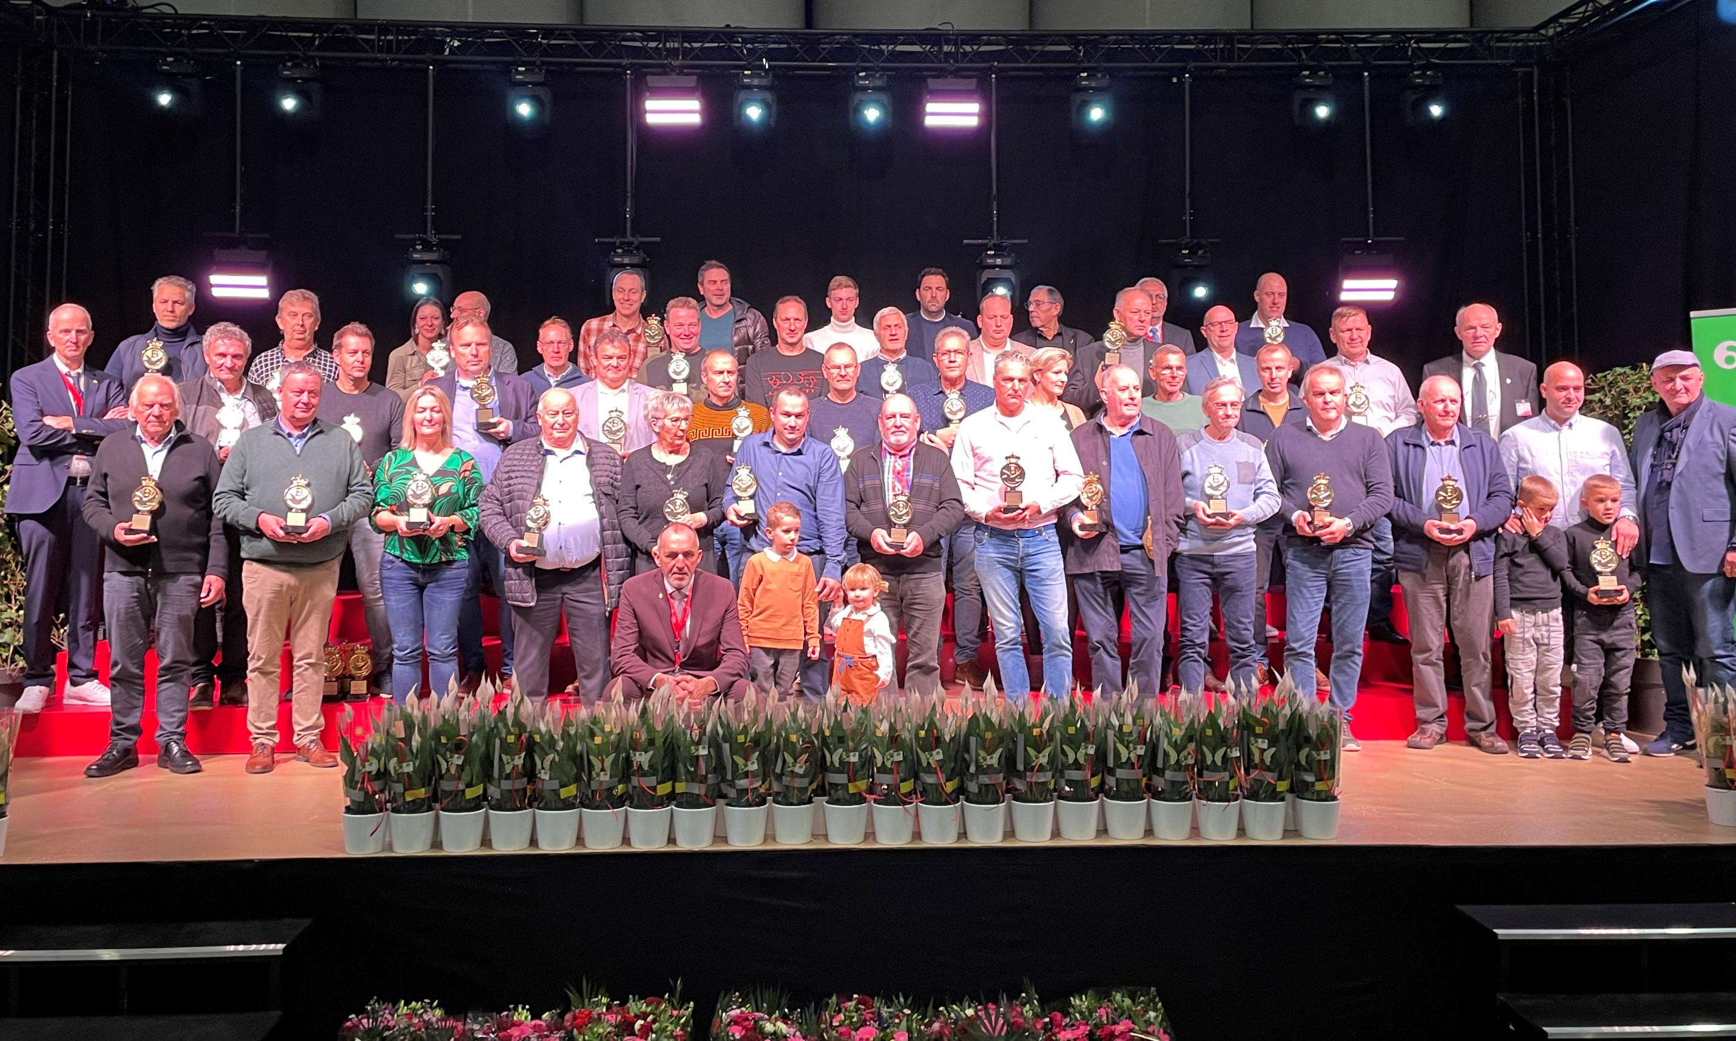

Slide 38
OVERWINNAAR INTERNATIONALE VLUCHT 2023 VAINQUEUR CONCOURS INTERNATIONAL 2023
PERPIGNAN 07/08
Dhr. Bennie HOMMA uit Nederland

Slide 39
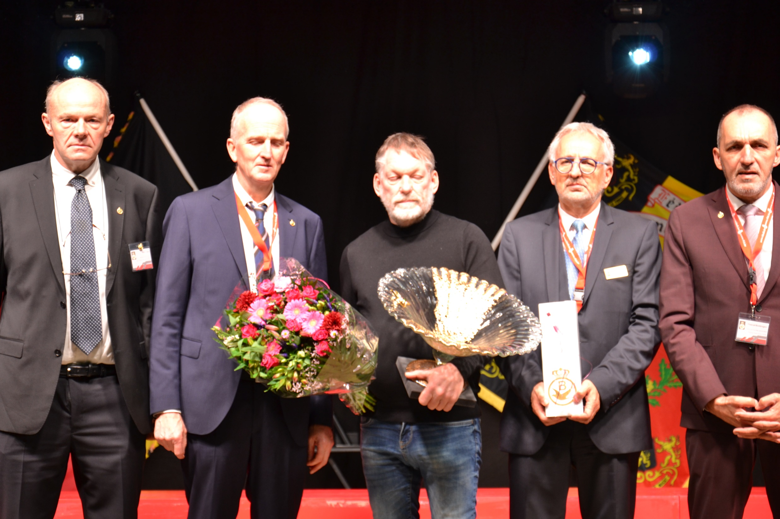

Slide 41
Nationale Dagen KBDB Journées Nationales RFCB
Tentoonstelling van de te koop gestelde duiven vrijdag van 17u tot 19u Verkoop zaterdag van 18u tot 19u
Exposition des pigeons mis en vente vendredi de 17h à 19h Vente samedi de 18h à 19h

Slide 42
OVERWINNAARS NATIONALE KBDB VLUCHTEN 2023 VAINQUEURS CONCOURS NATIONAUX RFCB 2023
ARGENTON 09/06
Oude/Vieux VERHULST Kurt - Meulebeke
Jaarlingen/Yearlings NOTTEBAERT Christophe - Templeuve

Slide 43
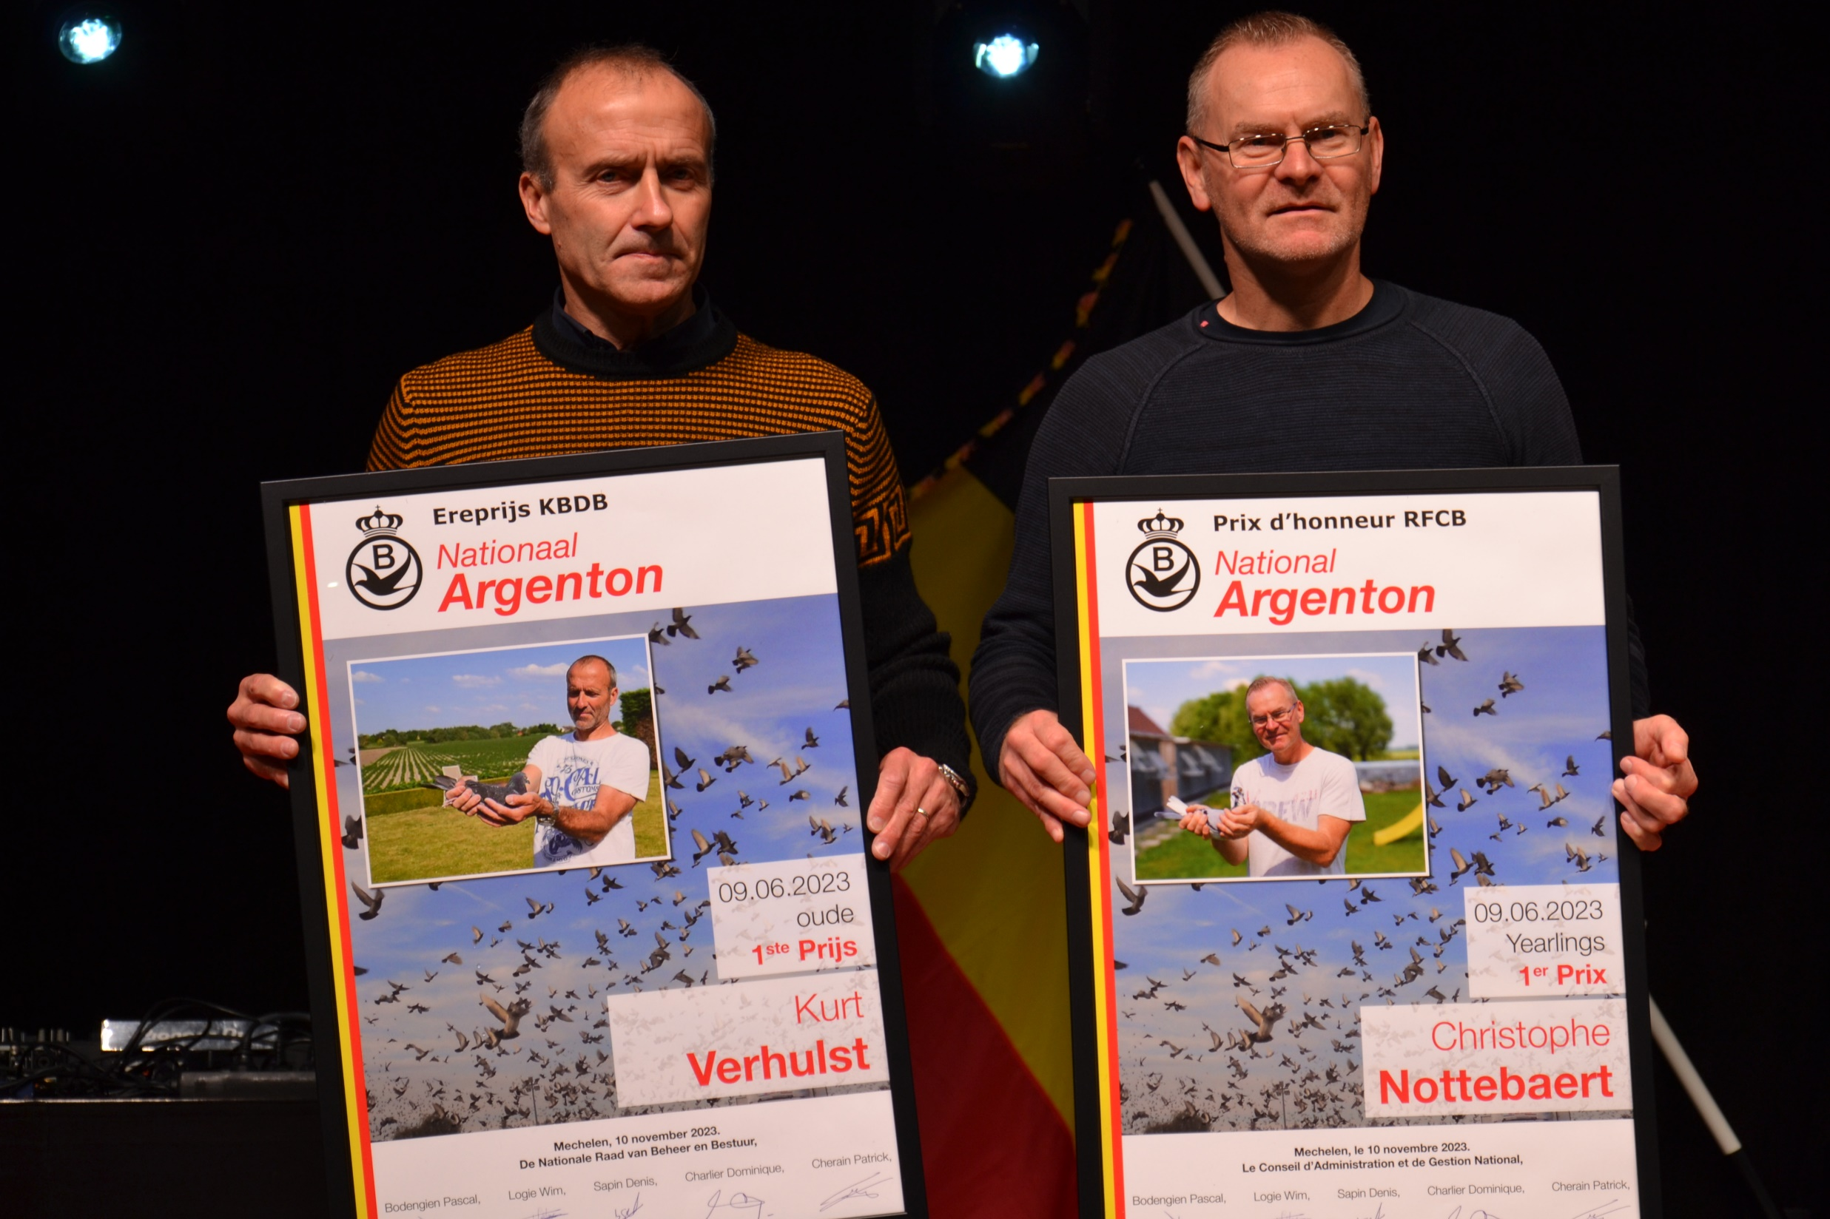

Slide 44
OVERWINNAARS NATIONALE KBDB VLUCHTEN 2023 VAINQUEURS CONCOURS NATIONAUX RFCB 2023
CHATEAUROUX 22/07
Oude/Vieux VAN MASSENHOVEN Kris - Retie
Jaarduiven/Yearlings VAN MECHELEN Luc – Oud-Turnhout

Slide 46
OVERWINNAARS NATIONALE KBDB VLUCHTEN 2023 VAINQUEURS CONCOURS NATIONAUX RFCB 2023
LIBOURNE 22/07
Oude/Vieux VAN ROMPAEY Karlo – Sint-Truiden
Jaarduiven/Yearlings TEAM HOOYMANS.BE – Mol

Slide 48
OVERWINNAARS NATIONALE KBDB VLUCHTEN 2023 VAINQUEURS CONCOURS NATIONAUX RFCB 2023
BOURGES (VIERZON) 30/07
Oude/Vieux PALMERS Willy – Wellen
Jaarduiven/Yearlings HENRIX Jozef – Stokrooie

Slide 49
OVERWINNAARS NATIONALE KBDB VLUCHTEN 2023 VAINQUEURS CONCOURS NATIONAUX RFCB 2023
SOUILLAC 30/07
Oude/Vieux VAN ROMPAEY Karlo – Sint-Truiden
Jaarduiven/Yearlings VAN ROMPAEY Karlo – Sint-Truiden

Slide 50
OVERWINNAARS NATIONALE KBDB VLUCHTEN 2023 VAINQUEURS CONCOURS NATIONAUX RFCB 2023
BOURGES (VIERZON) 07/08
Jonge/Pigeonneaux REYNAERTS Stephen – Velm

Slide 51
OVERWINNAARS NATIONALE KBDB VLUCHTEN 2023 VAINQUEURS CONCOURS NATIONAUX RFCB 2023
PERPIGNAN 07/08
Oude/Vieux MILOVIC Mirko & Darko – Essen

Slide 52
OVERWINNAARS NATIONALE KBDB VLUCHTEN 2023 VAINQUEURS CONCOURS NATIONAUX RFCB 2023
VIERZON 13/08
Oude+Jaarl./Vieux+Yearl. FAMILIE TIMMERMANS-POELS - Schaffen
Jonge/Pigeonneaux DAENEN VIKTOR - Velm

Slide 53
OVERWINNAARS NATIONALE KBDB VLUCHTEN 2023 VAINQUEURS CONCOURS NATIONAUX RFCB 2023
CHÂTEUROUX 09/09
Oude+Jaarl./Vieux+Yearl. TEAM HOOYMANS WVL - Desselgem
Jonge/Pigeonneaux LEUTENEZ Eddy & Maarten - Ruien

Slide 54
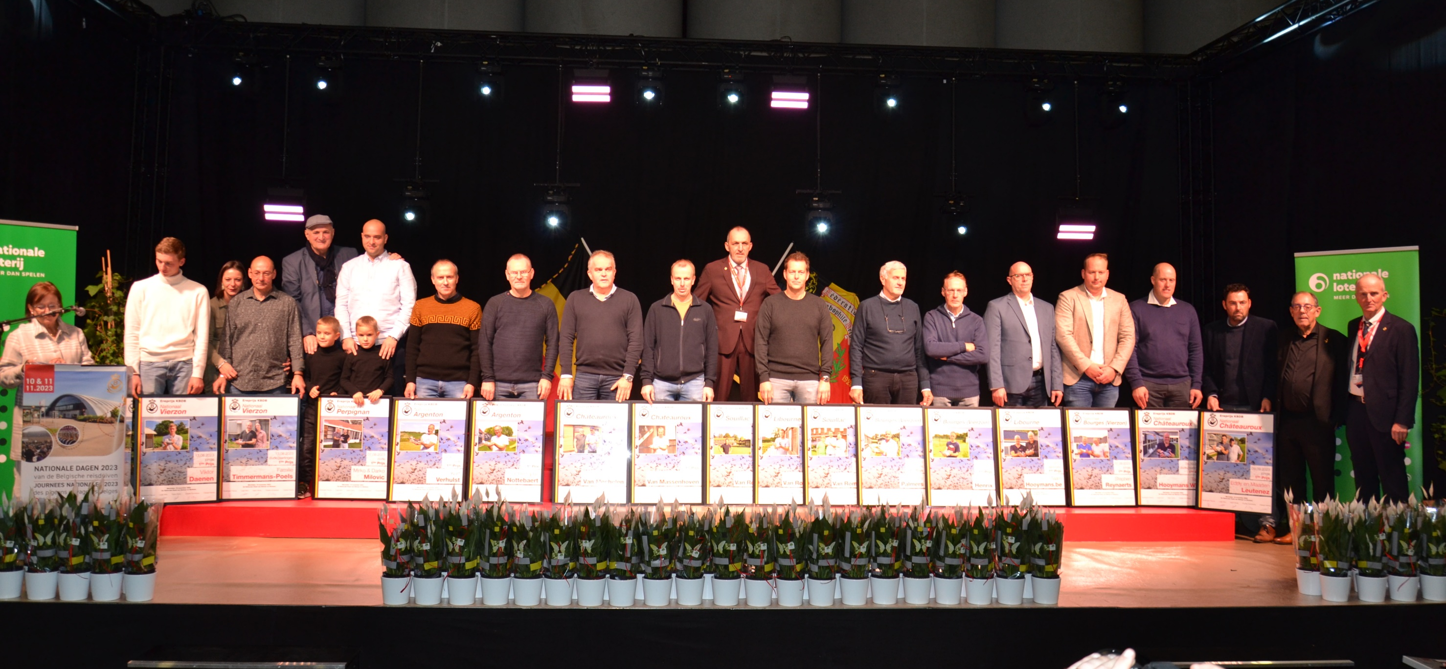
CHÂTEUROUX 09/09
Oude+Jaarl./Vieux+Yearl. TEAM HOOYMANS WVL - Desselgem
Jonge/Pigeonneaux LEUTENEZ Eddy & Maarten - Ruien

Slide 56
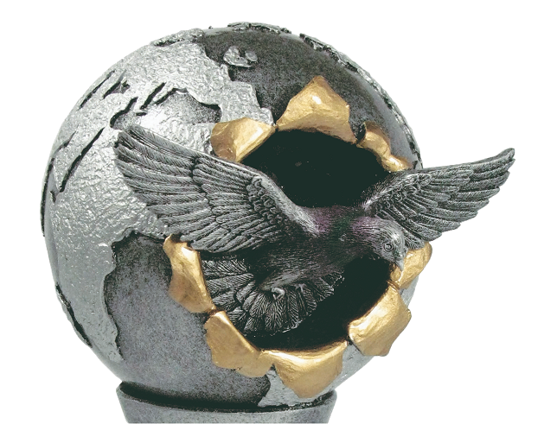
WORLD BEST PIGEON 2023

Slide 57
WORLD BEST PIGEON 2023
Snelheid - Vitesse
Poussart Olivier Vaulx-lez-Chimay
Goemaere José & Gustave Havinnes
Uytterhoeven Mirthe & Maithé Opglabbeek

Slide 58
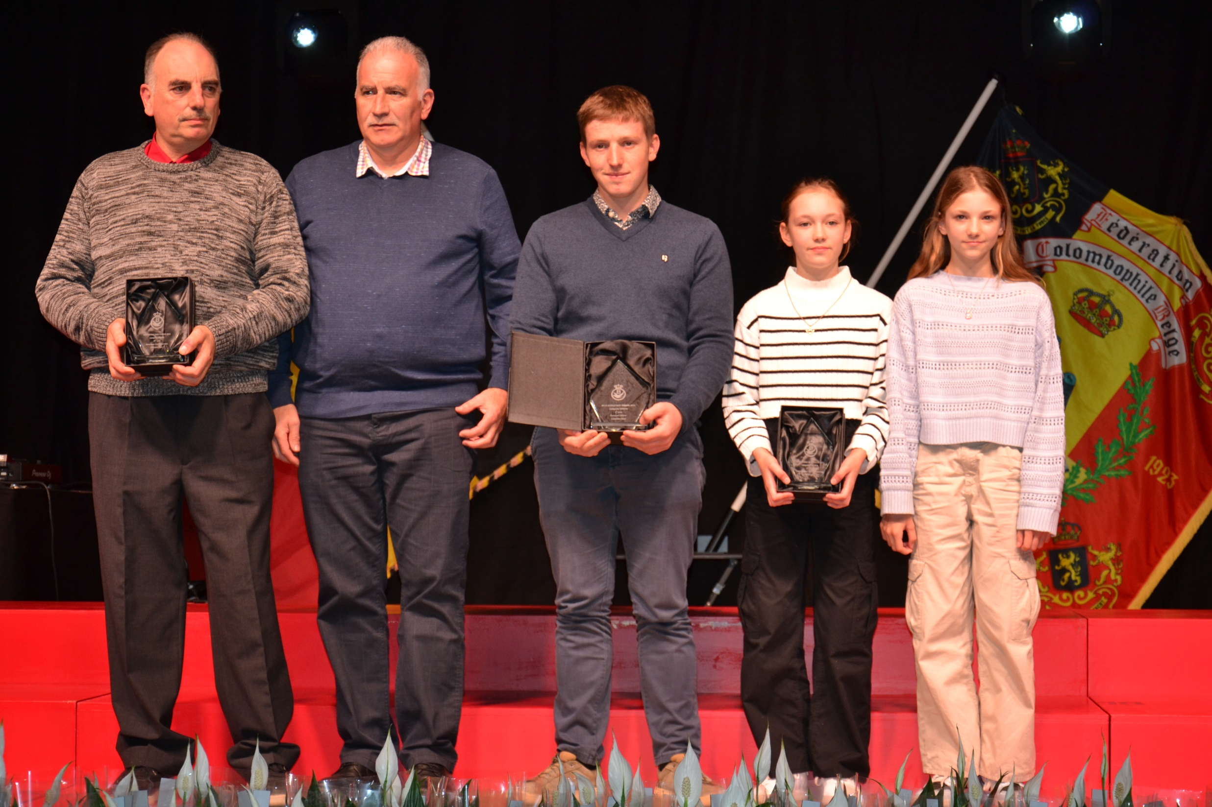

Slide 59
WORLD BEST PIGEON 2023
Halve fond - Demi fond
Knaepen Daniël & Bjorn Nieuwerkerken
Van Hereweghe - Mannes Meerbeke
Coeteyn Annick Deinze

Slide 60
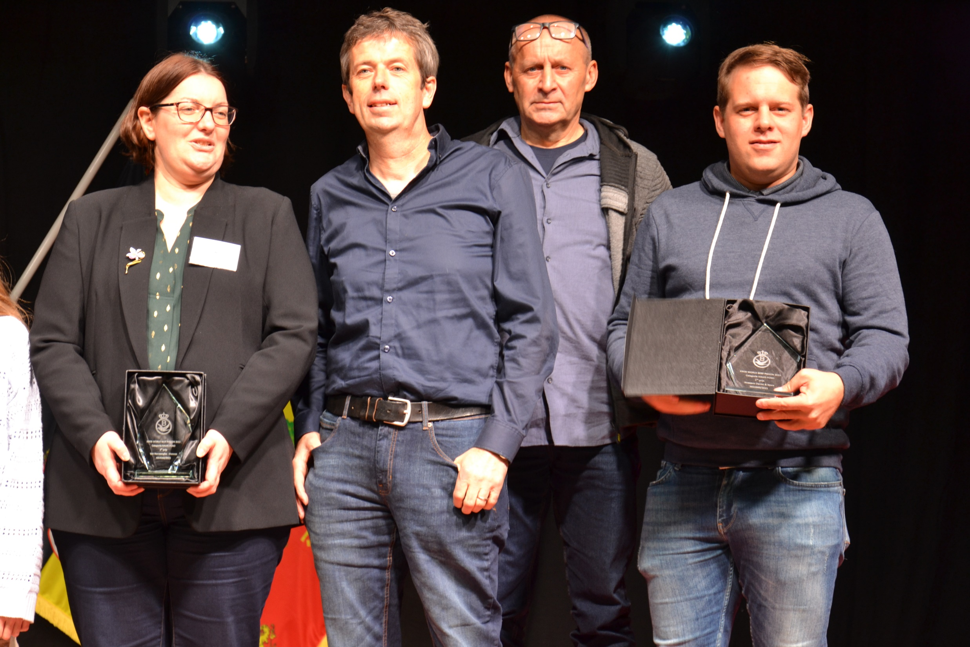

Slide 61
WORLD BEST PIGEON 2023
Fond
Cleirbaut Kris Putte
Van Gaver Tom & Marnik Moortsele
Herbots Jo & Raf Halle-Booienhoven

Slide 62
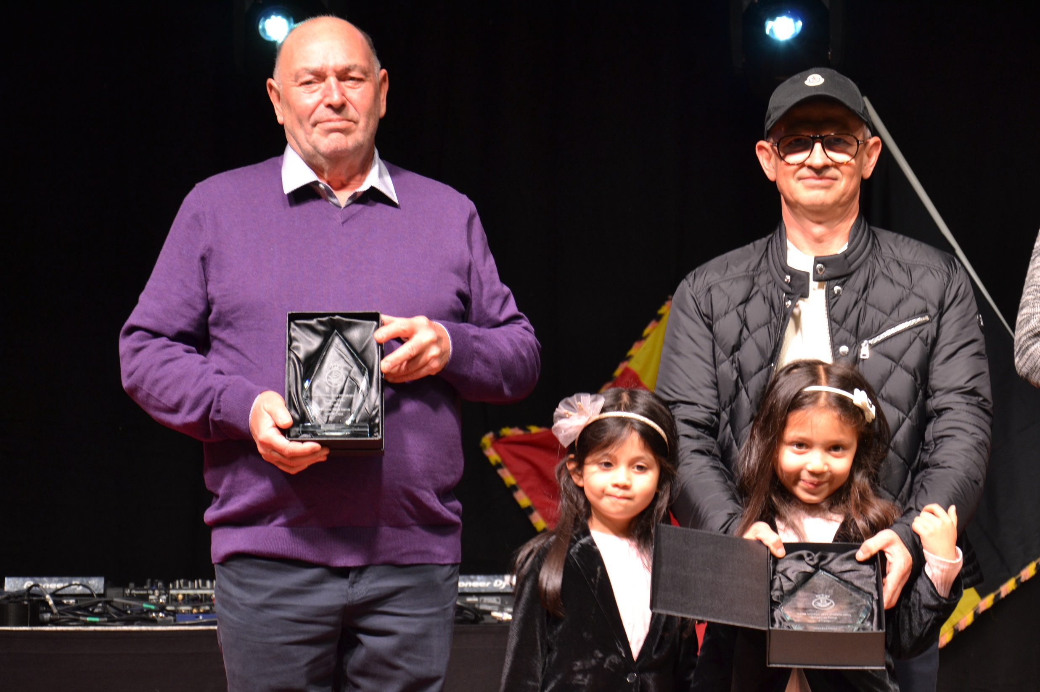

Slide 63
WORLD BEST PIGEON 2023
Jonge duiven - Pigeonneaux
Penne Bert Nederhasselt
Hendrix Albert Meeuwen
Vrancken – Berden Kuringen

Slide 64
WORLD BEST PIGEON 2023
Jaarduiven - Yearlings
Team Schroeven - Steveninck Molenstede
Derwa - Luxem Herent
Goemaere José & Gustave Havinnes

Slide 65
WORLD BEST PIGEON 2023
All round
Derwa - Luxem Herent
Brugmans Sabrina Halen
Limbourg Erik Brussegem

Slide 66
WORLD BEST PIGEON 2023
Marathon
De Boe Maarten Schendelbeke
Van Gaver Tom & Marnik Moortsele
Van Gaver Tom & Marnik Moortsele

Slide 67
WORLD BEST PIGEON 2023
Supermarathon
Schmitz Joseph Baelen (Lg.)
Van Waeyenberghe Jeroen Hemelveerdegem
Constant Georgesn Romsée

Slide 68
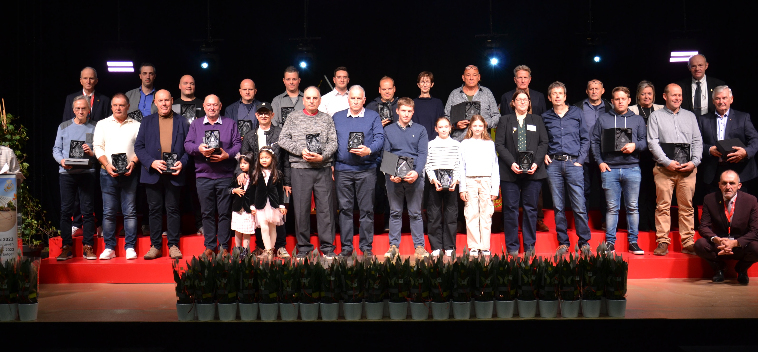

Slide 69
Nationale Dagen KBDB Journées Nationales RFCB
Tentoonstelling van de te koop gestelde duiven vrijdag van 17u tot 19u Verkoop zaterdag van 18u tot 19u
Exposition des pigeons mis en vente vendredi de 17h à 19h Vente samedi de 18h à 19h

Slide 70
SPORTIVITEITSPRIJS BOURGES 30/07/2023 PRIX DE SPORTIVITE BOURGES 30/07/2023
VOLKAERTS Erik uit Itegem

Slide 71
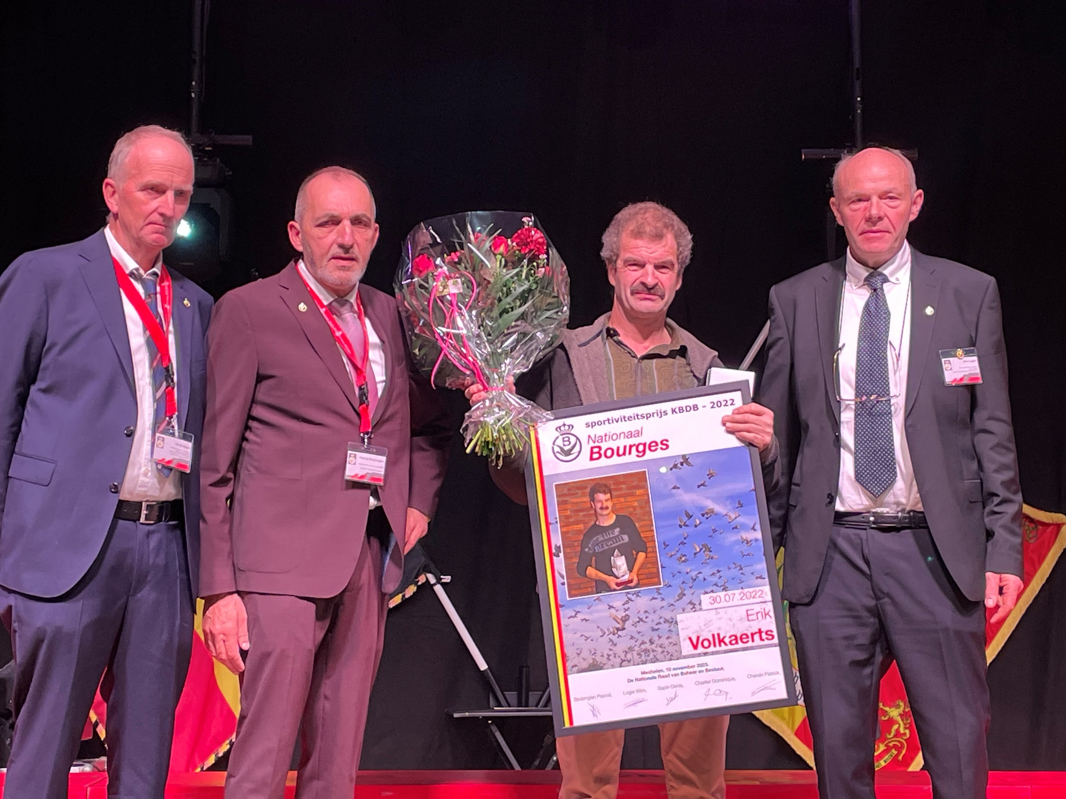

Slide 72
SPORTIVITEITSPRIJS BARCELONA 07/07/2023 PRIX DE SPORTIVITE BARCELONA 07/07/2023
KOELE T. & zoon uit Nederland

Slide 74
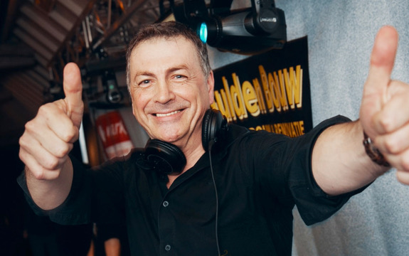
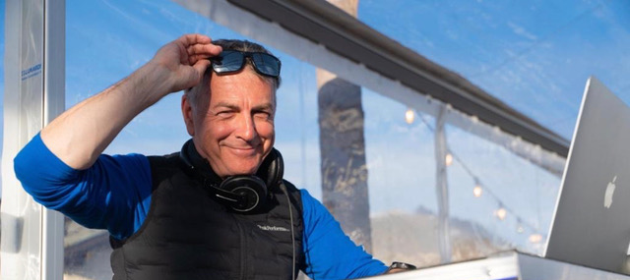
Verbroederingsavond Vrijdag 17-03-2023 DJ Carlo SOIREE D’ AMITIE Vendredi 17-03-2023

Slide 75
Nationale Dagen KBDB Journées Nationales RFCB 2023
Prijsuireiking van de NATIONALE KAMPIOENEN & AS-DUIVEN
Remise des prix des CHAMPIONS NATIONAUX & AS-PIGEONS
Vrijdag/Vendredi 10.11.2023
“Nekkerhal” MECHELEN

Slide 76
JEUGD 2023 JEUNESSE 2023
Uytterhoeven Mirthe & Maithé Opglabbeek
Marsille Hadrien Ophain-Bois-Seigneur-Isaac
Ingels Rogier Laarne

Slide 77
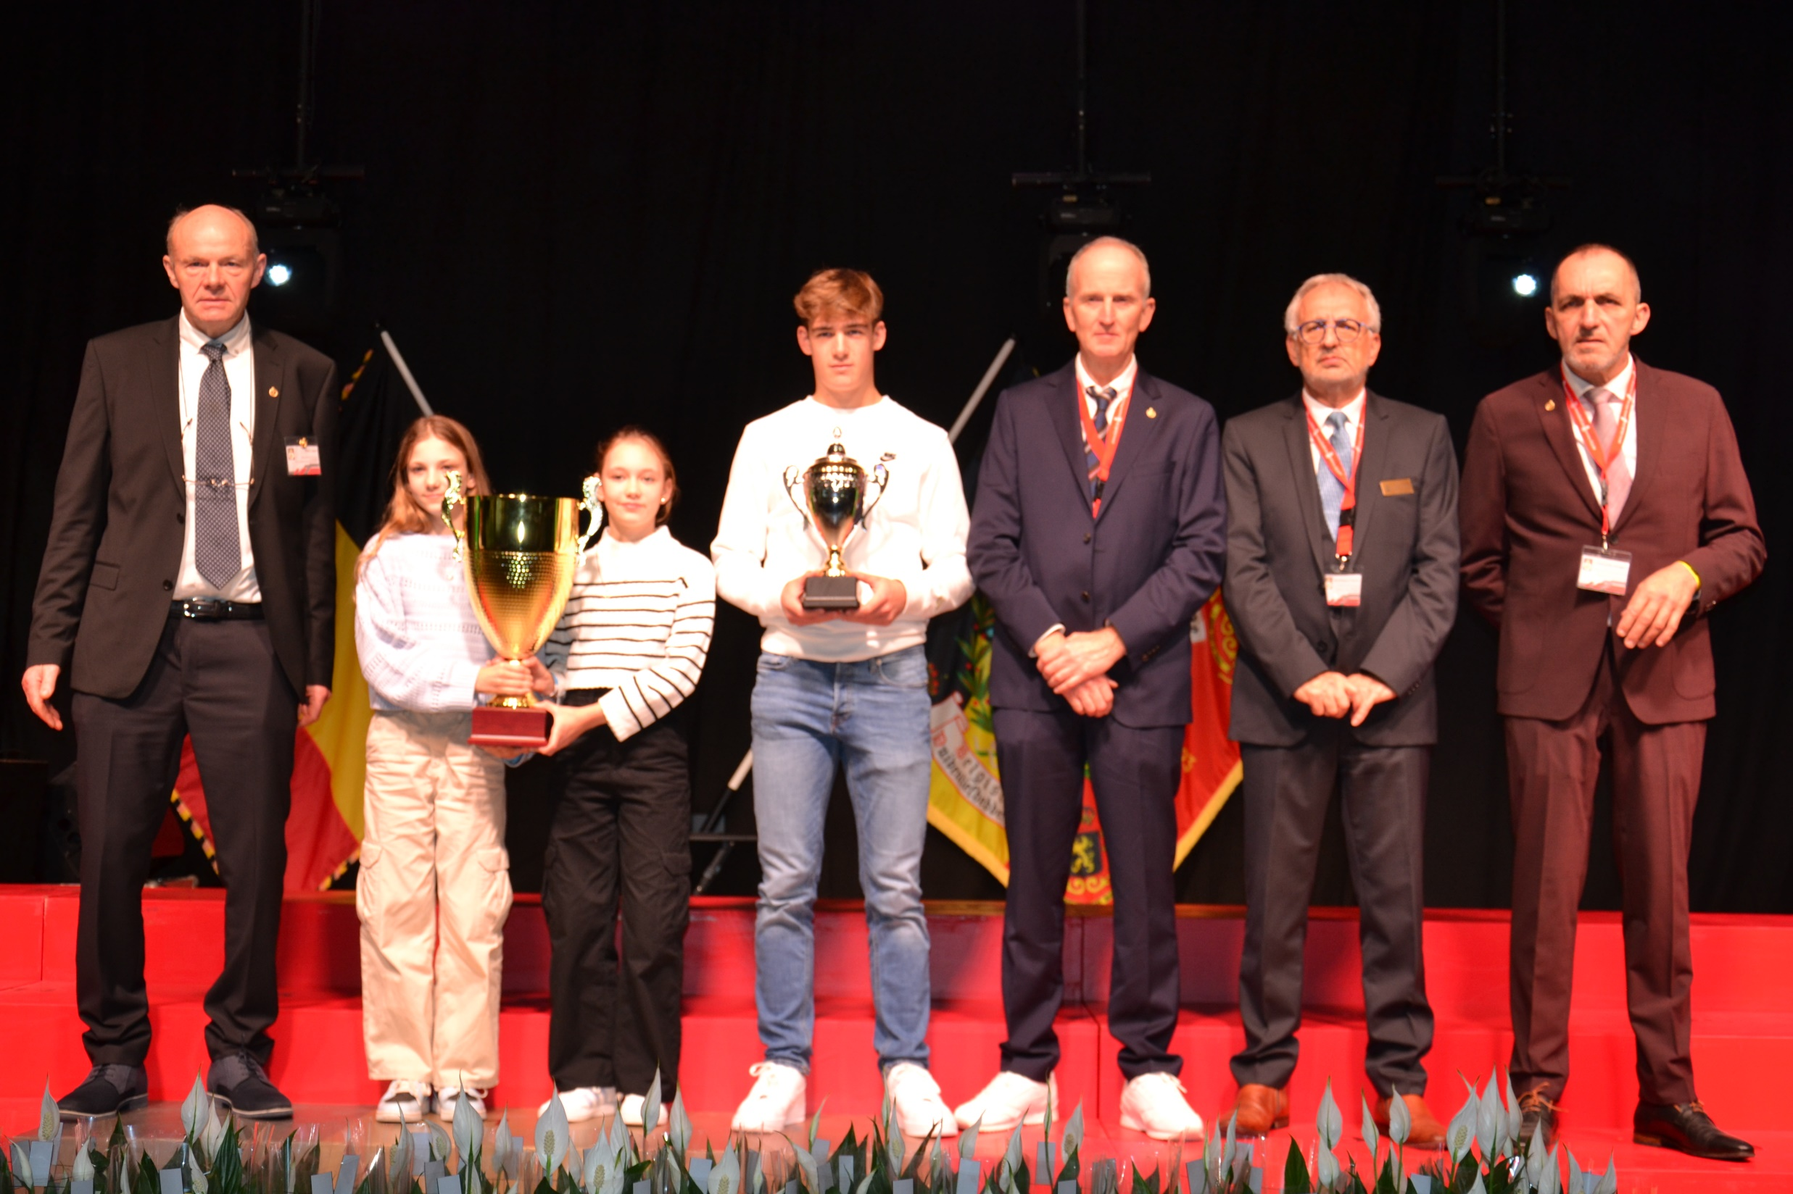

Slide 78
AS-DUIF SNELHEID JONGE DUIVEN 2023 AS-PIGEON VITESSE PIGEONNEAUX 2023
Van Den Bulck Dirk Grobbendonk
Vrancken - Berden Kuringen
Van Nueten François Herentals

Slide 79
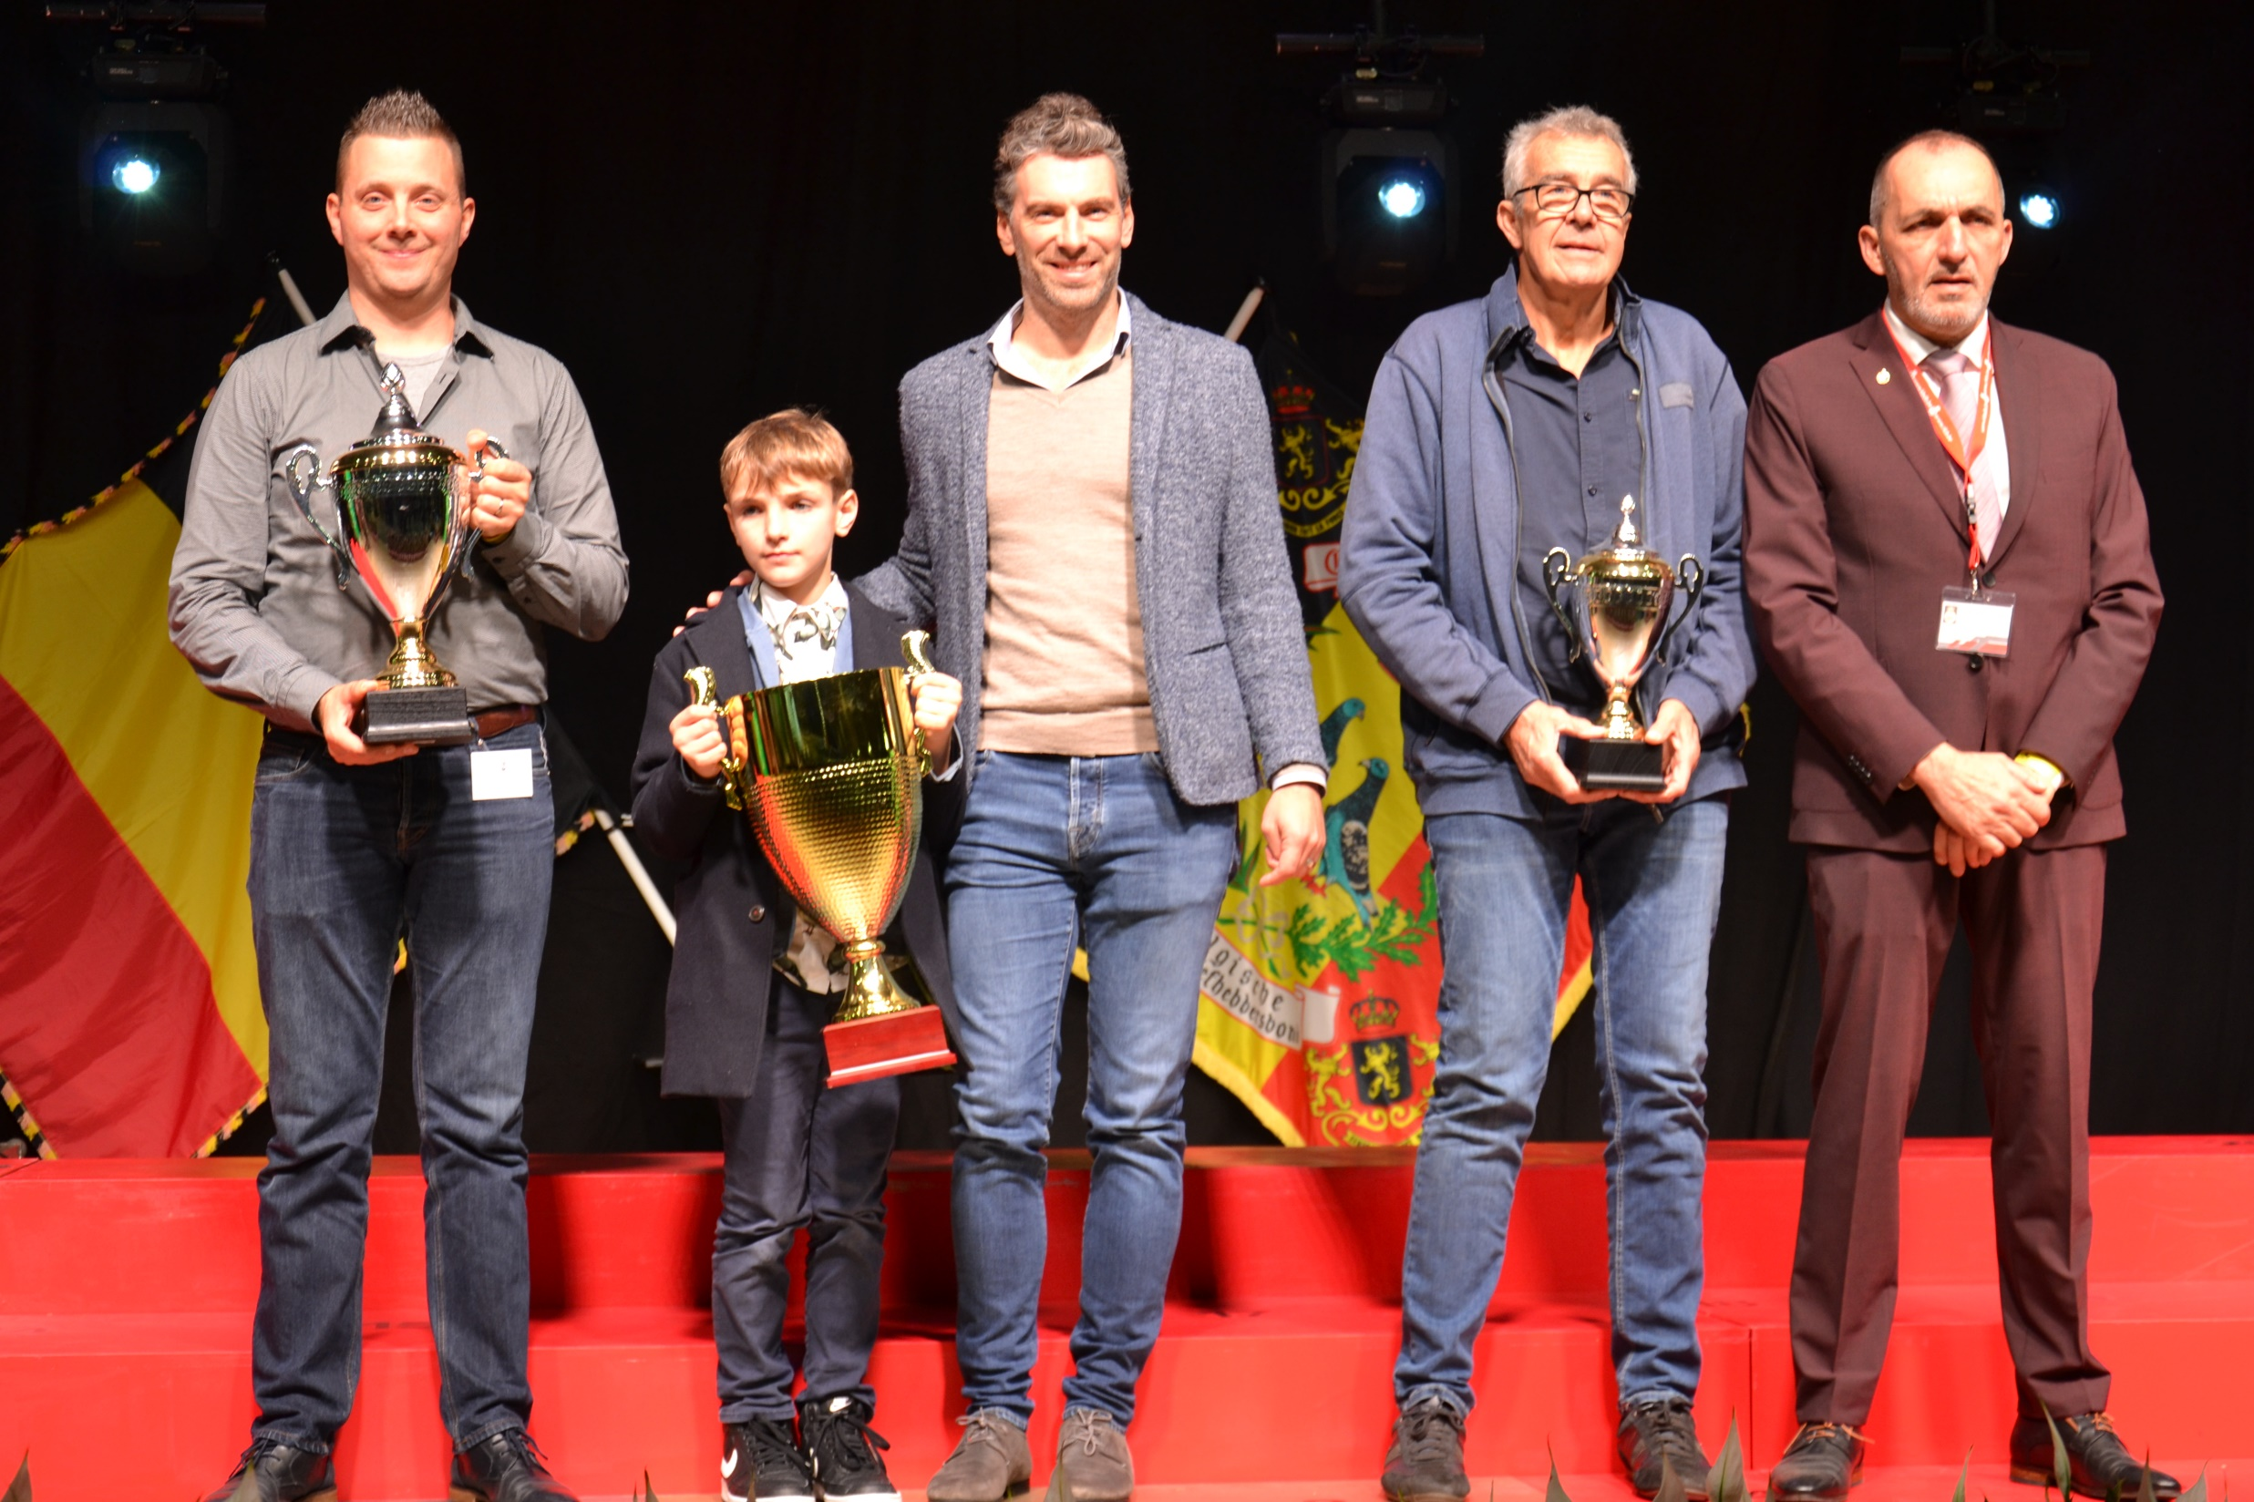

Slide 80
AS-DUIF SNELHEID JAARLINGEN 2023 AS-PIGEON VITESSE YEARLINGS 2023
Adami Jos Meerhout
Team Schroeven-Steveninck Molenstede
Cirier - Ruelle Sirault

Slide 81
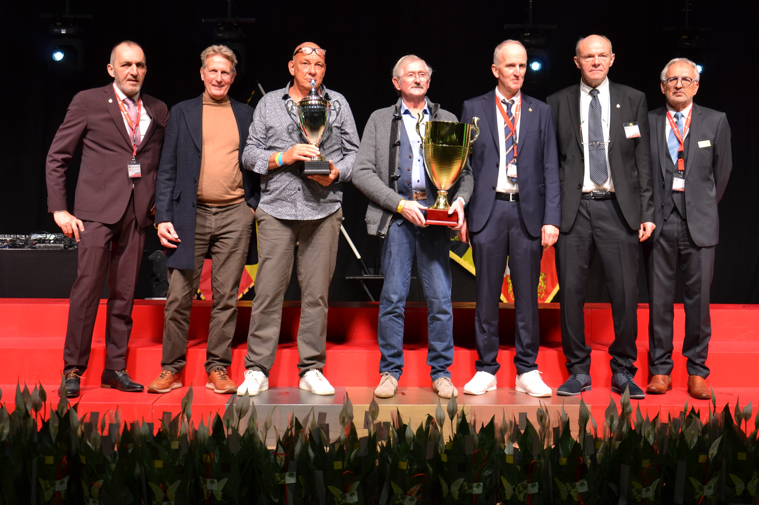

Slide 82
AS-DUIF SNELHEID OUDE 2023 AS-PIGEON VITESSE VIEUX 2023
Goemaere José & Gustave Havinnes
Van Houcke Aland – Roland Johanna Stambruges
Uytterhoeven Mirthe & Maithé Opglabbeek

Slide 83
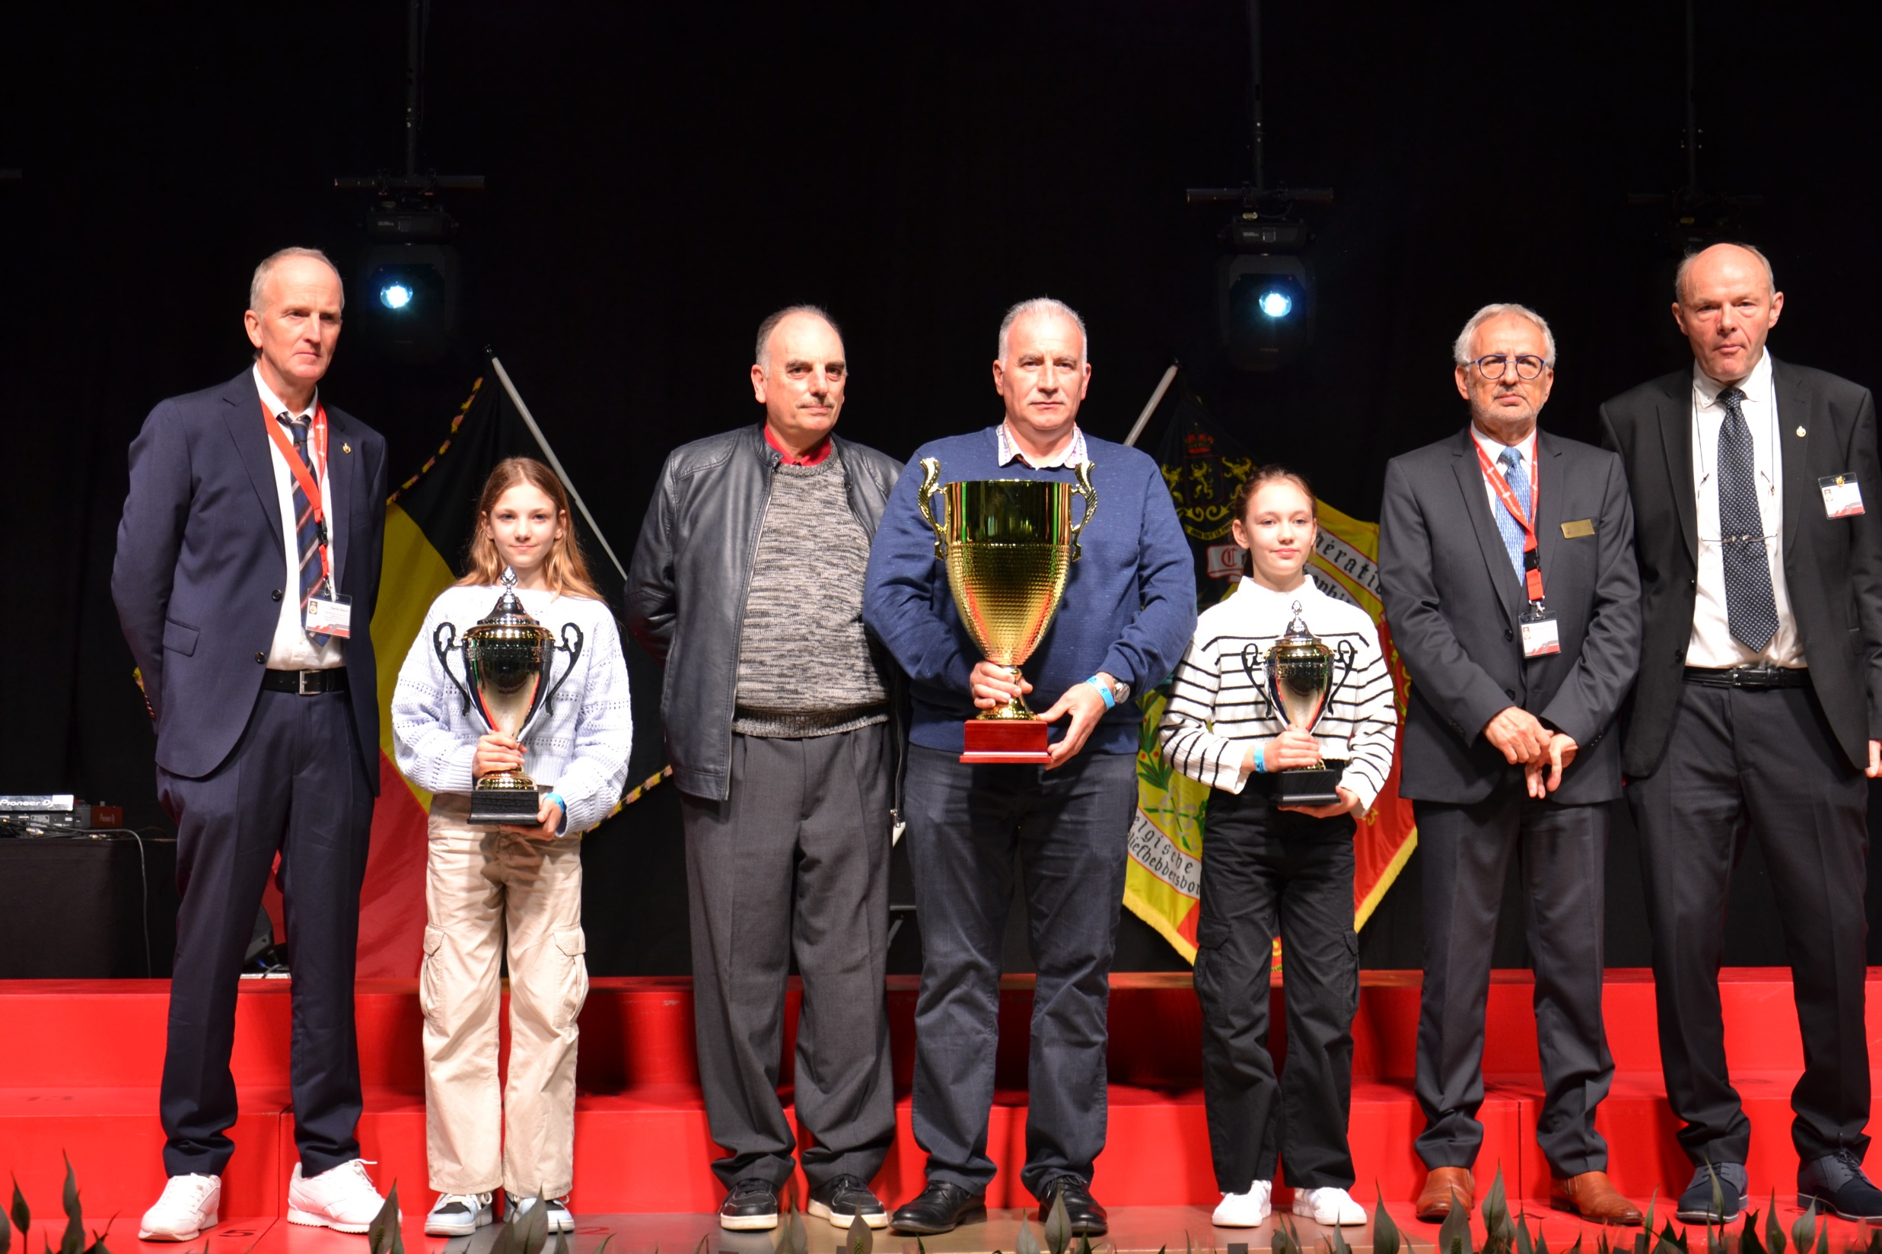

Slide 84
AS-DUIF KLEINE ½ FOND JONGE DUIVEN 2023 AS-PIGEON PETIT ½ FOND PIGEONNEAUX 2023
Quix Jos Neeroeteren
Dobbelaere Philippe Olsene
Brugmans Sabrina Halen

Slide 85
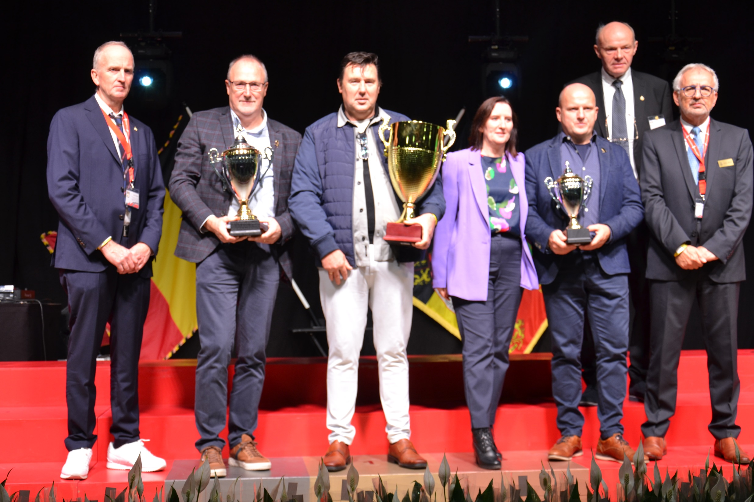

Slide 86
AS-DUIF KLEINE ½ FOND JAARLINGEN 2023 AS-PIGEON PETIT ½ FOND YEARLINGS 2023
Poussart Olivier Vaulx-lez-Chimay
Van Damme – Van Dromme Pervijze
Claeskens Jo Wolvertem

Slide 87
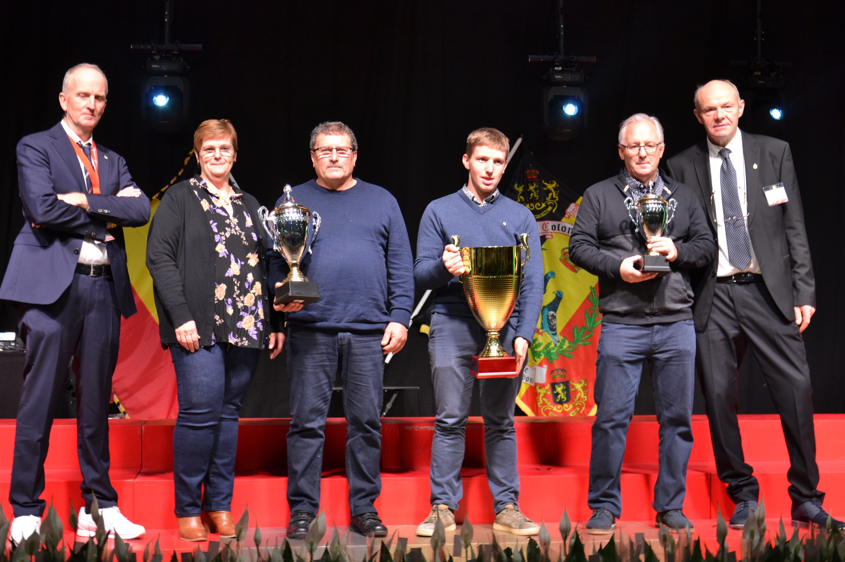

Slide 88
AS-DUIF KLEINE ½ FOND OUDE 2023 AS-PIGEON PETIT ½ FOND VIEUX 2023
Van Gaver Tom & Marnik Moortsele
Vanmeert Roger & Koen Zelem
Cools Rik Ruiselede

Slide 89
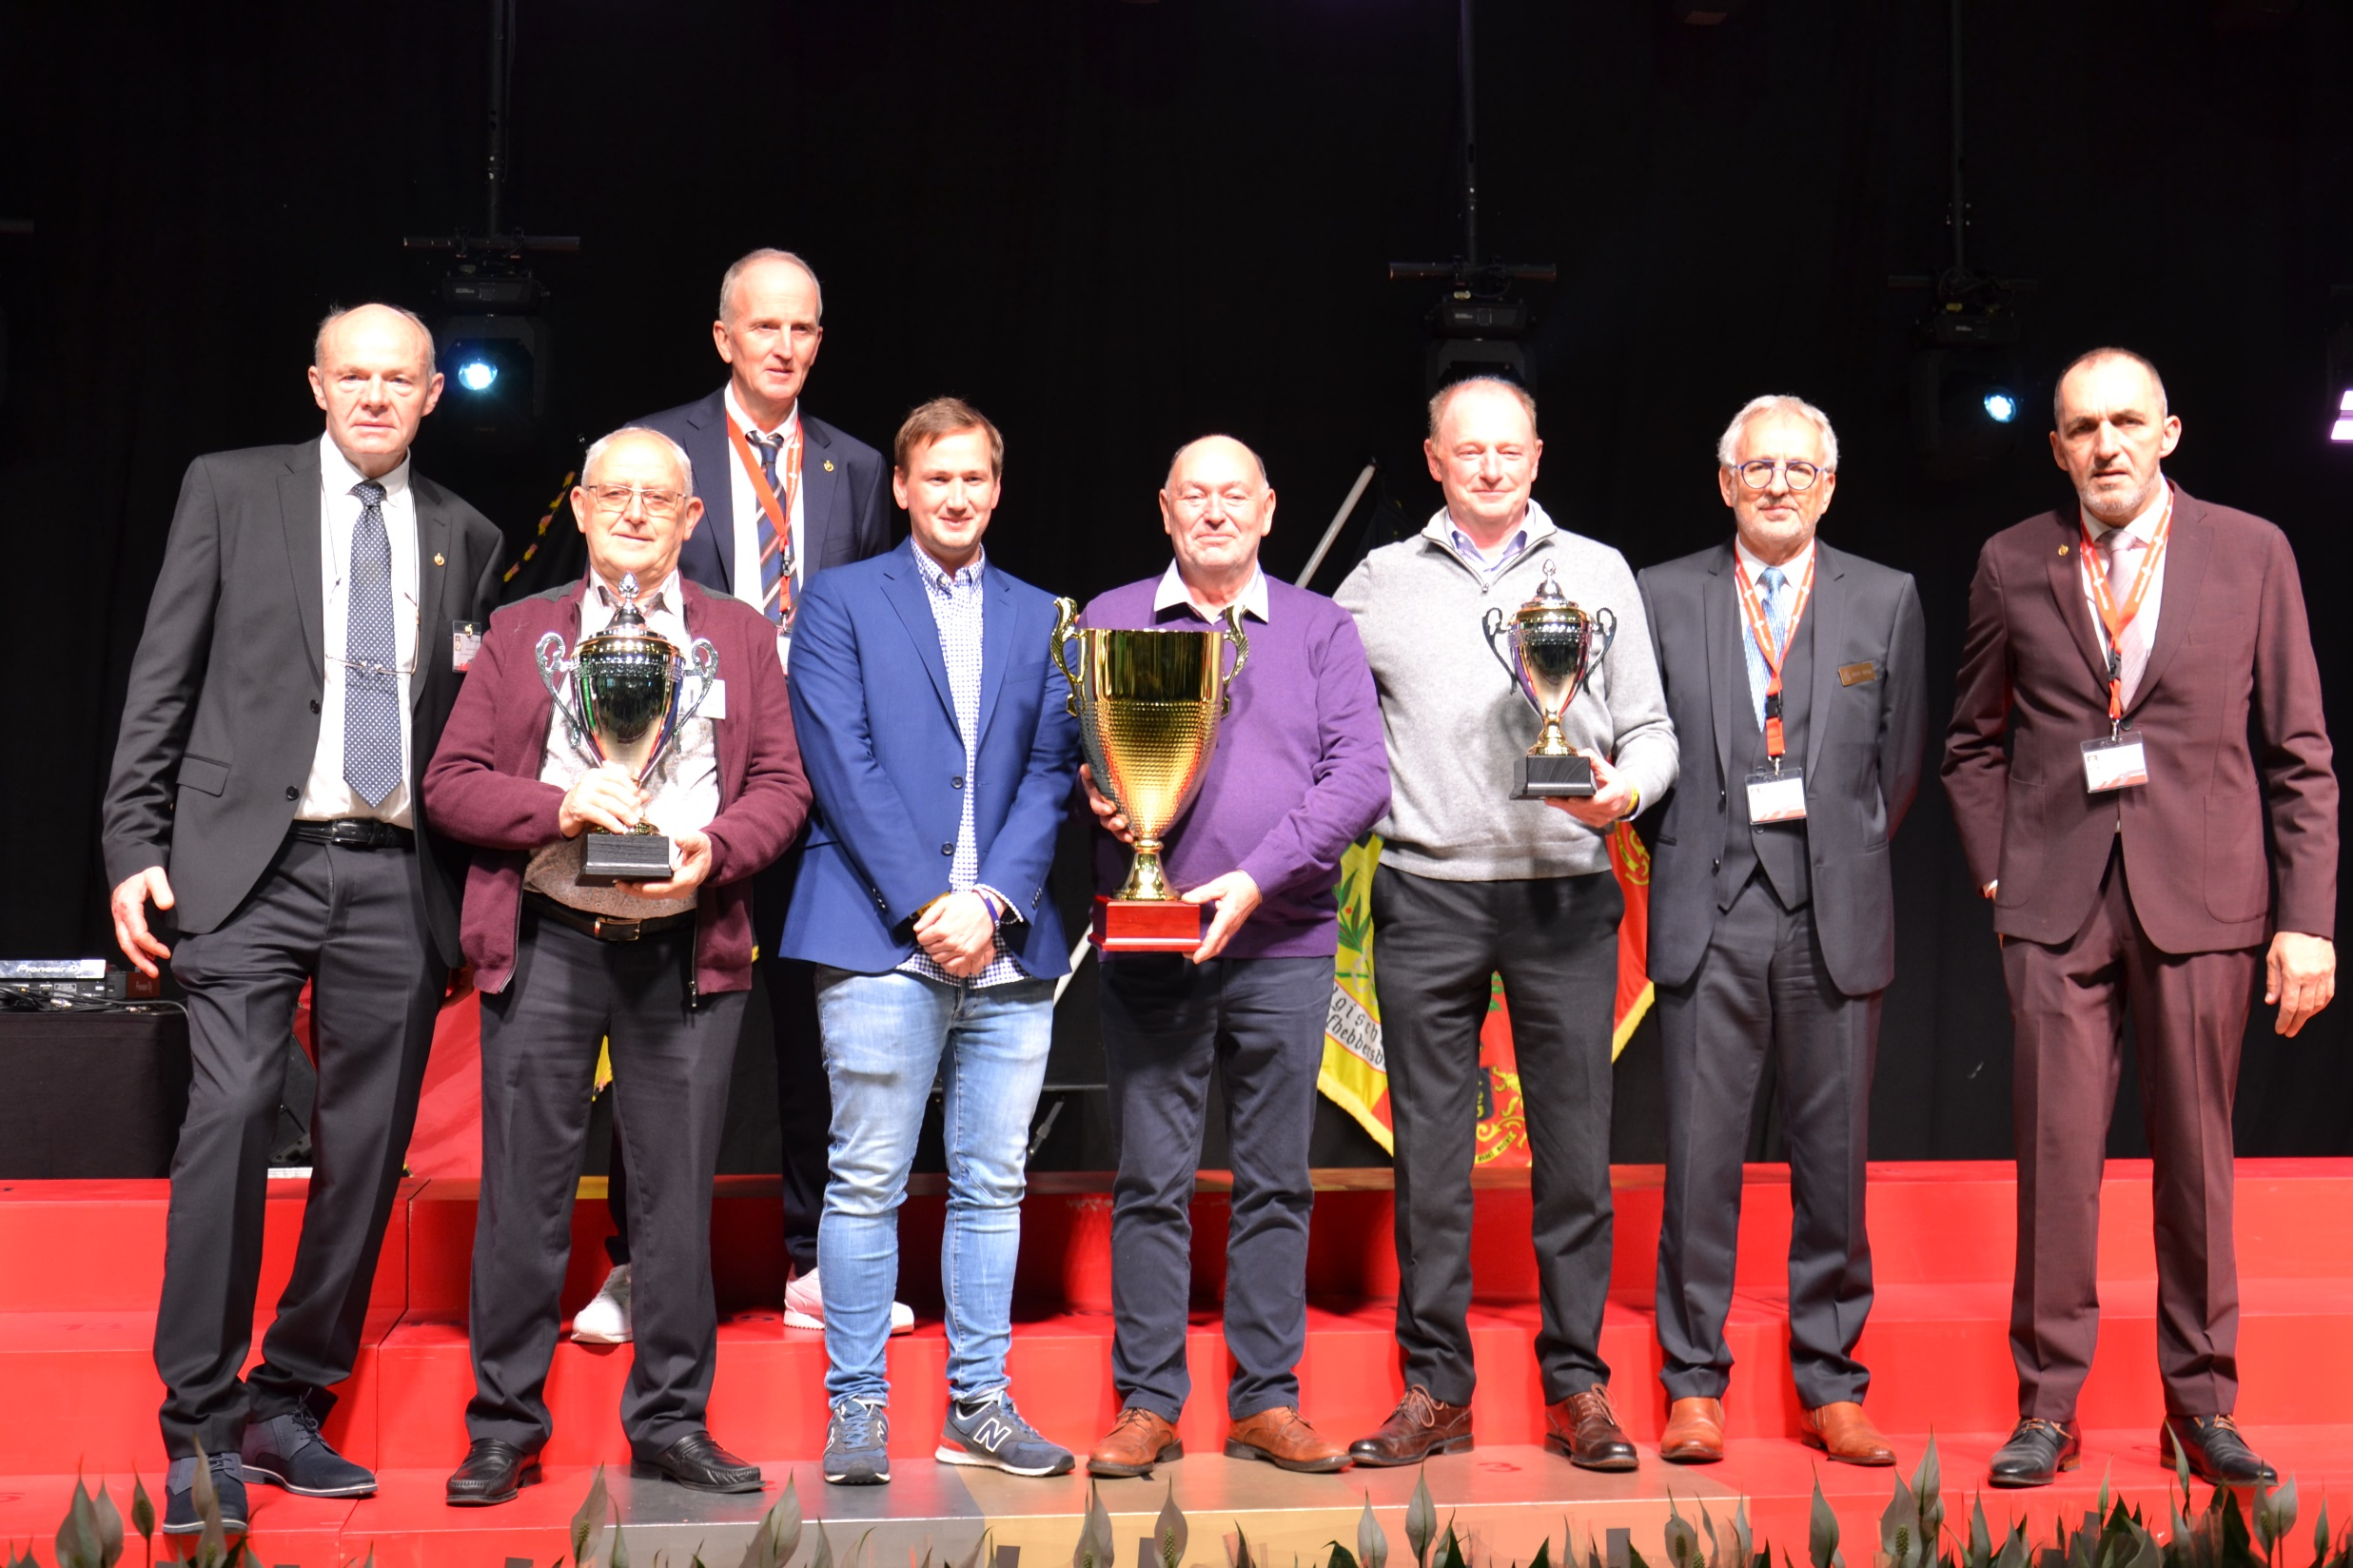

Slide 90
AS-DUIF GROTE ½ FOND JONGE DUIVEN 2023 AS-PIGEON GRAND ½ FOND PIGEONNEAUX 2023
Bormans G. – Thijs L. Boorsem
Leutenez Eddy & Maarten Ruien
Van Den Abbeel - Pelemans Buggenhout

Slide 91
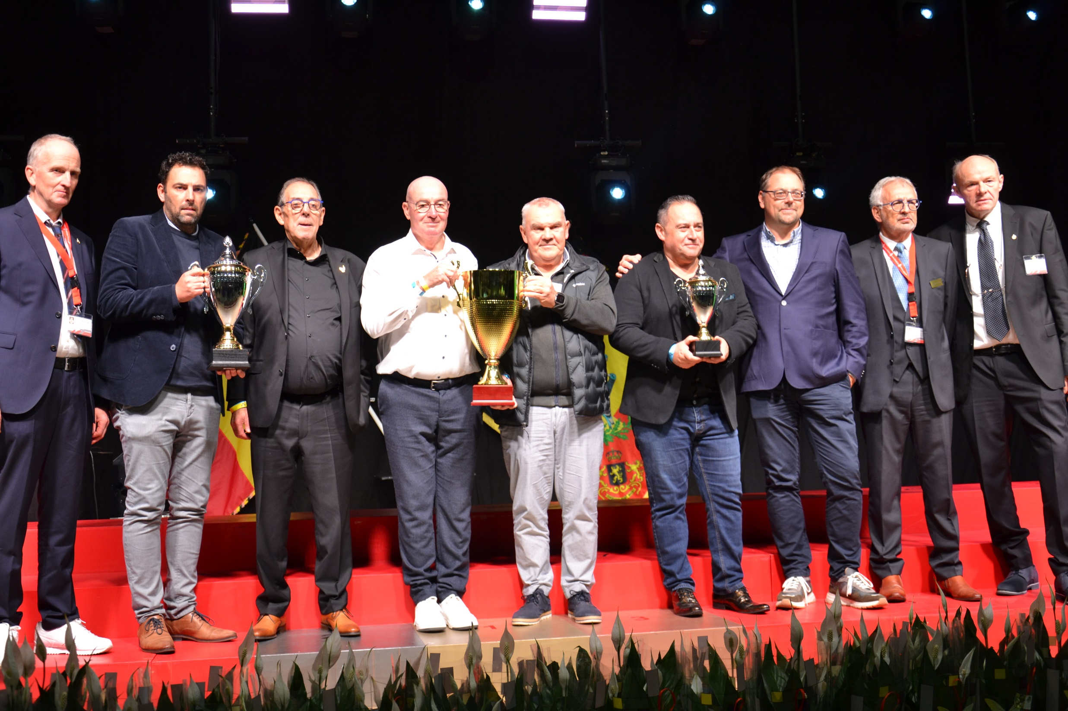

Slide 92
AS-DUIF GROTE ½ FOND JAARLINGEN 2023 AS-PIGEON GRAND ½ FOND YEARLINGS 2023
Thijs Nick & Roger Hallaar
Roziers - Xiang Itegem
Casaert – Senechal Russeignies

Slide 93
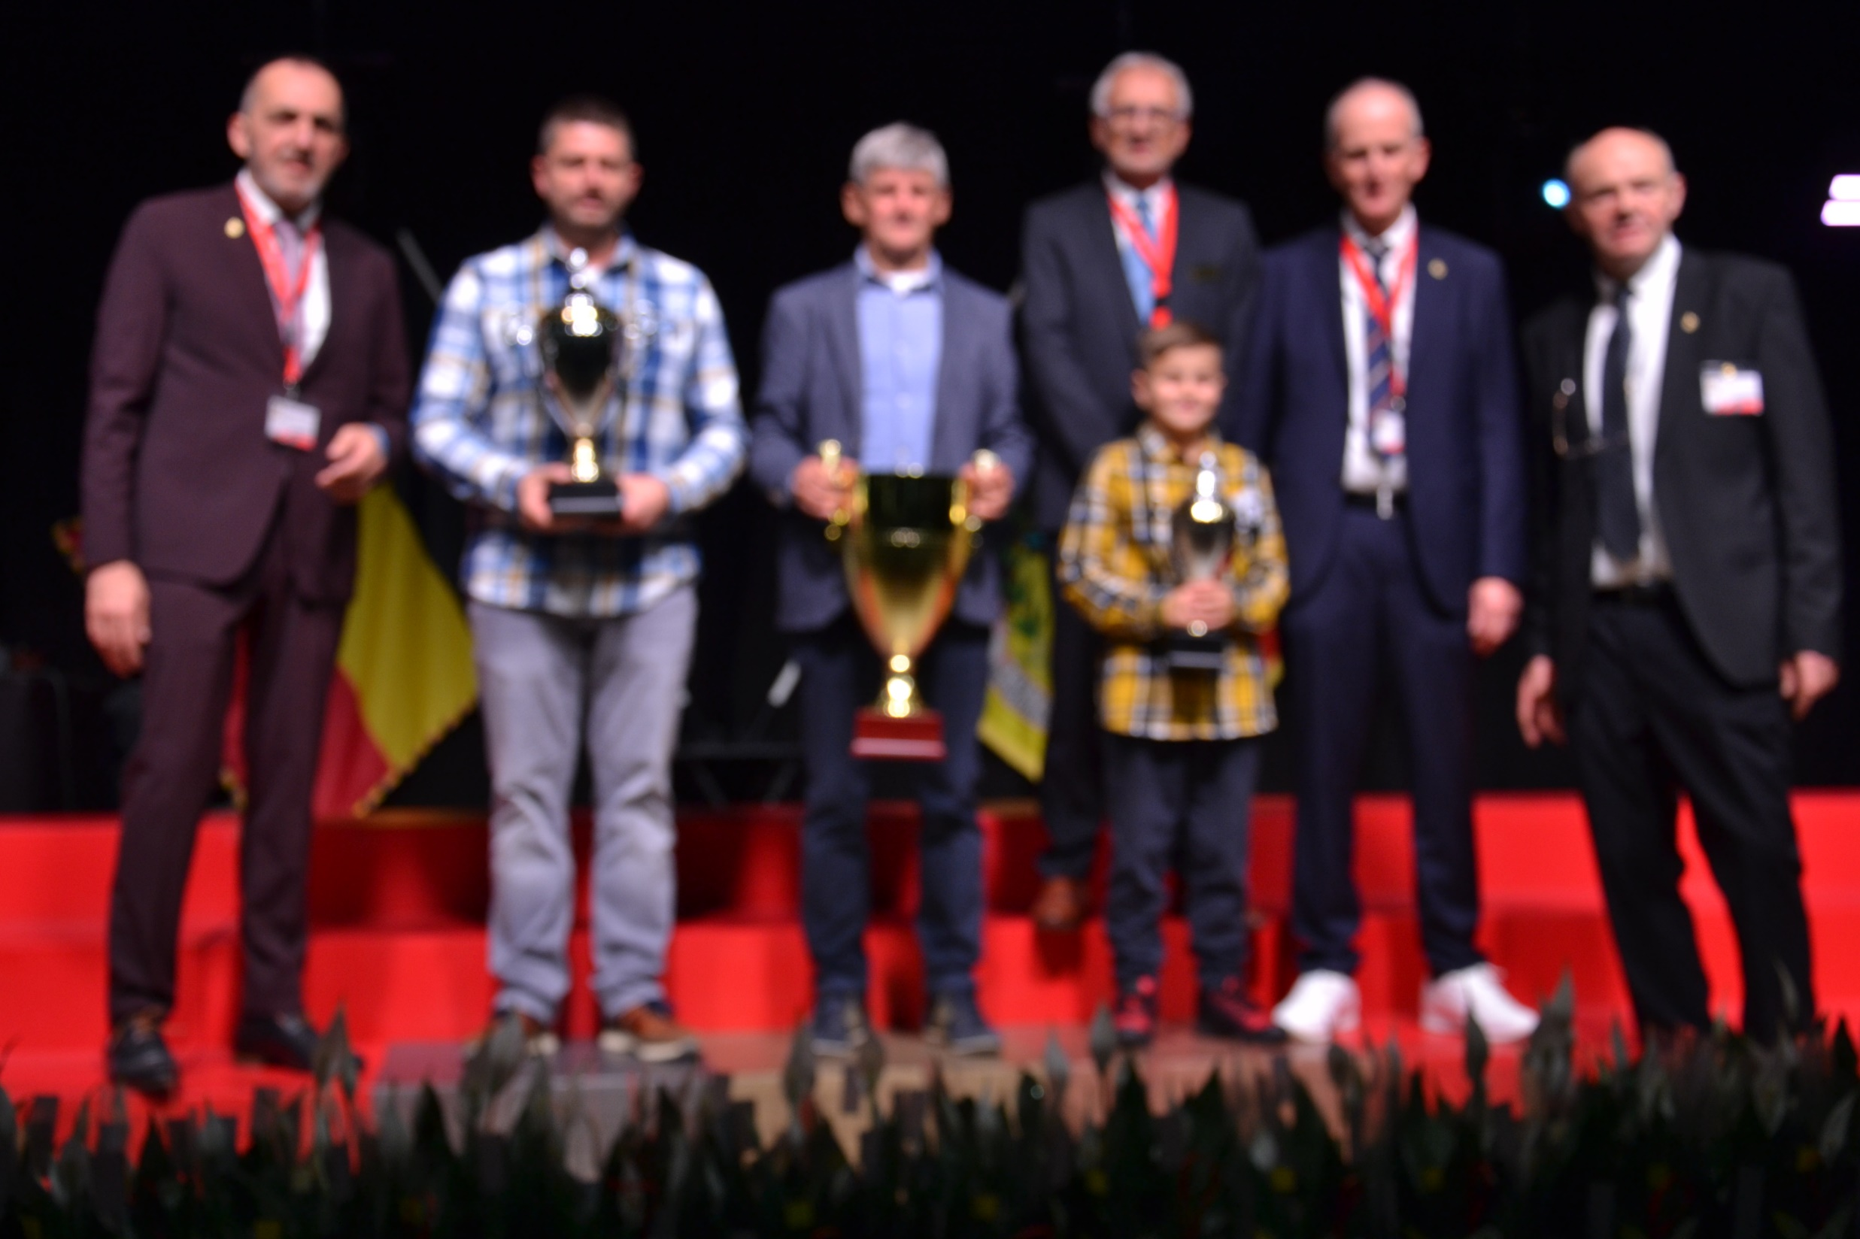

Slide 94
AS-DUIF GROTE ½ FOND OUDE 2023 AS-PIGEON GRAND ½ FOND VIEUX 2023
Brugmans Sabrina Halen
Debacker Chris Beveren
Henry J.F. – Blanc B. Wasmes

Slide 95
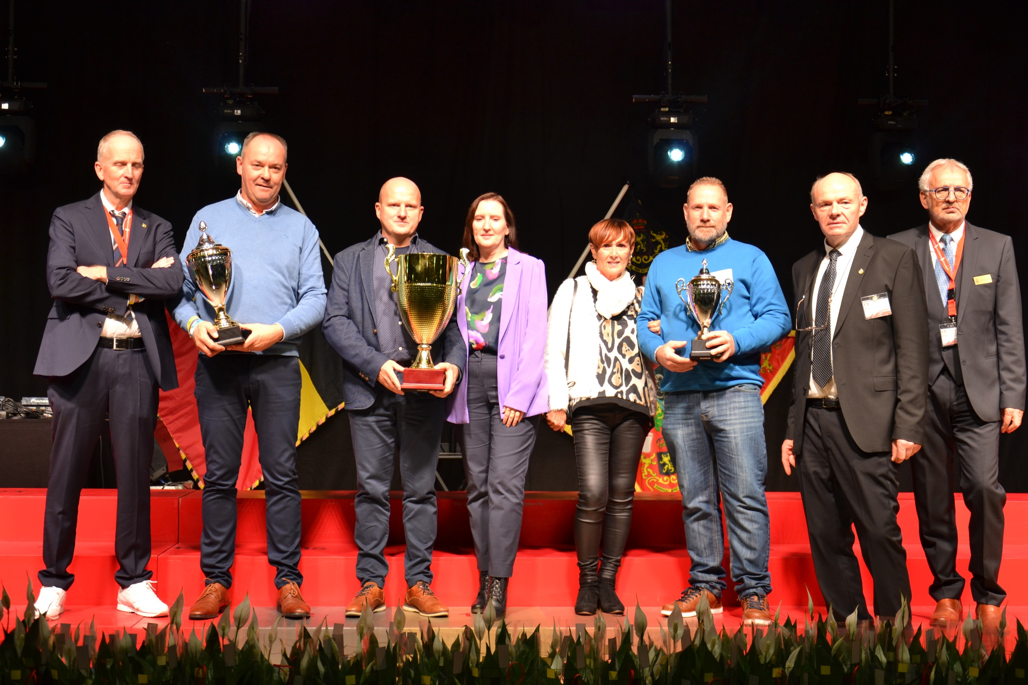

Slide 96
AS-DUIF FOND JAARLINGEN 2023 AS-PIGEON FOND YEARLINGS 2023
Bostoen Sam Adegem
Van Rompaey Karlo Sint-Truiden
Claeirbaut Kris Putte

Slide 97
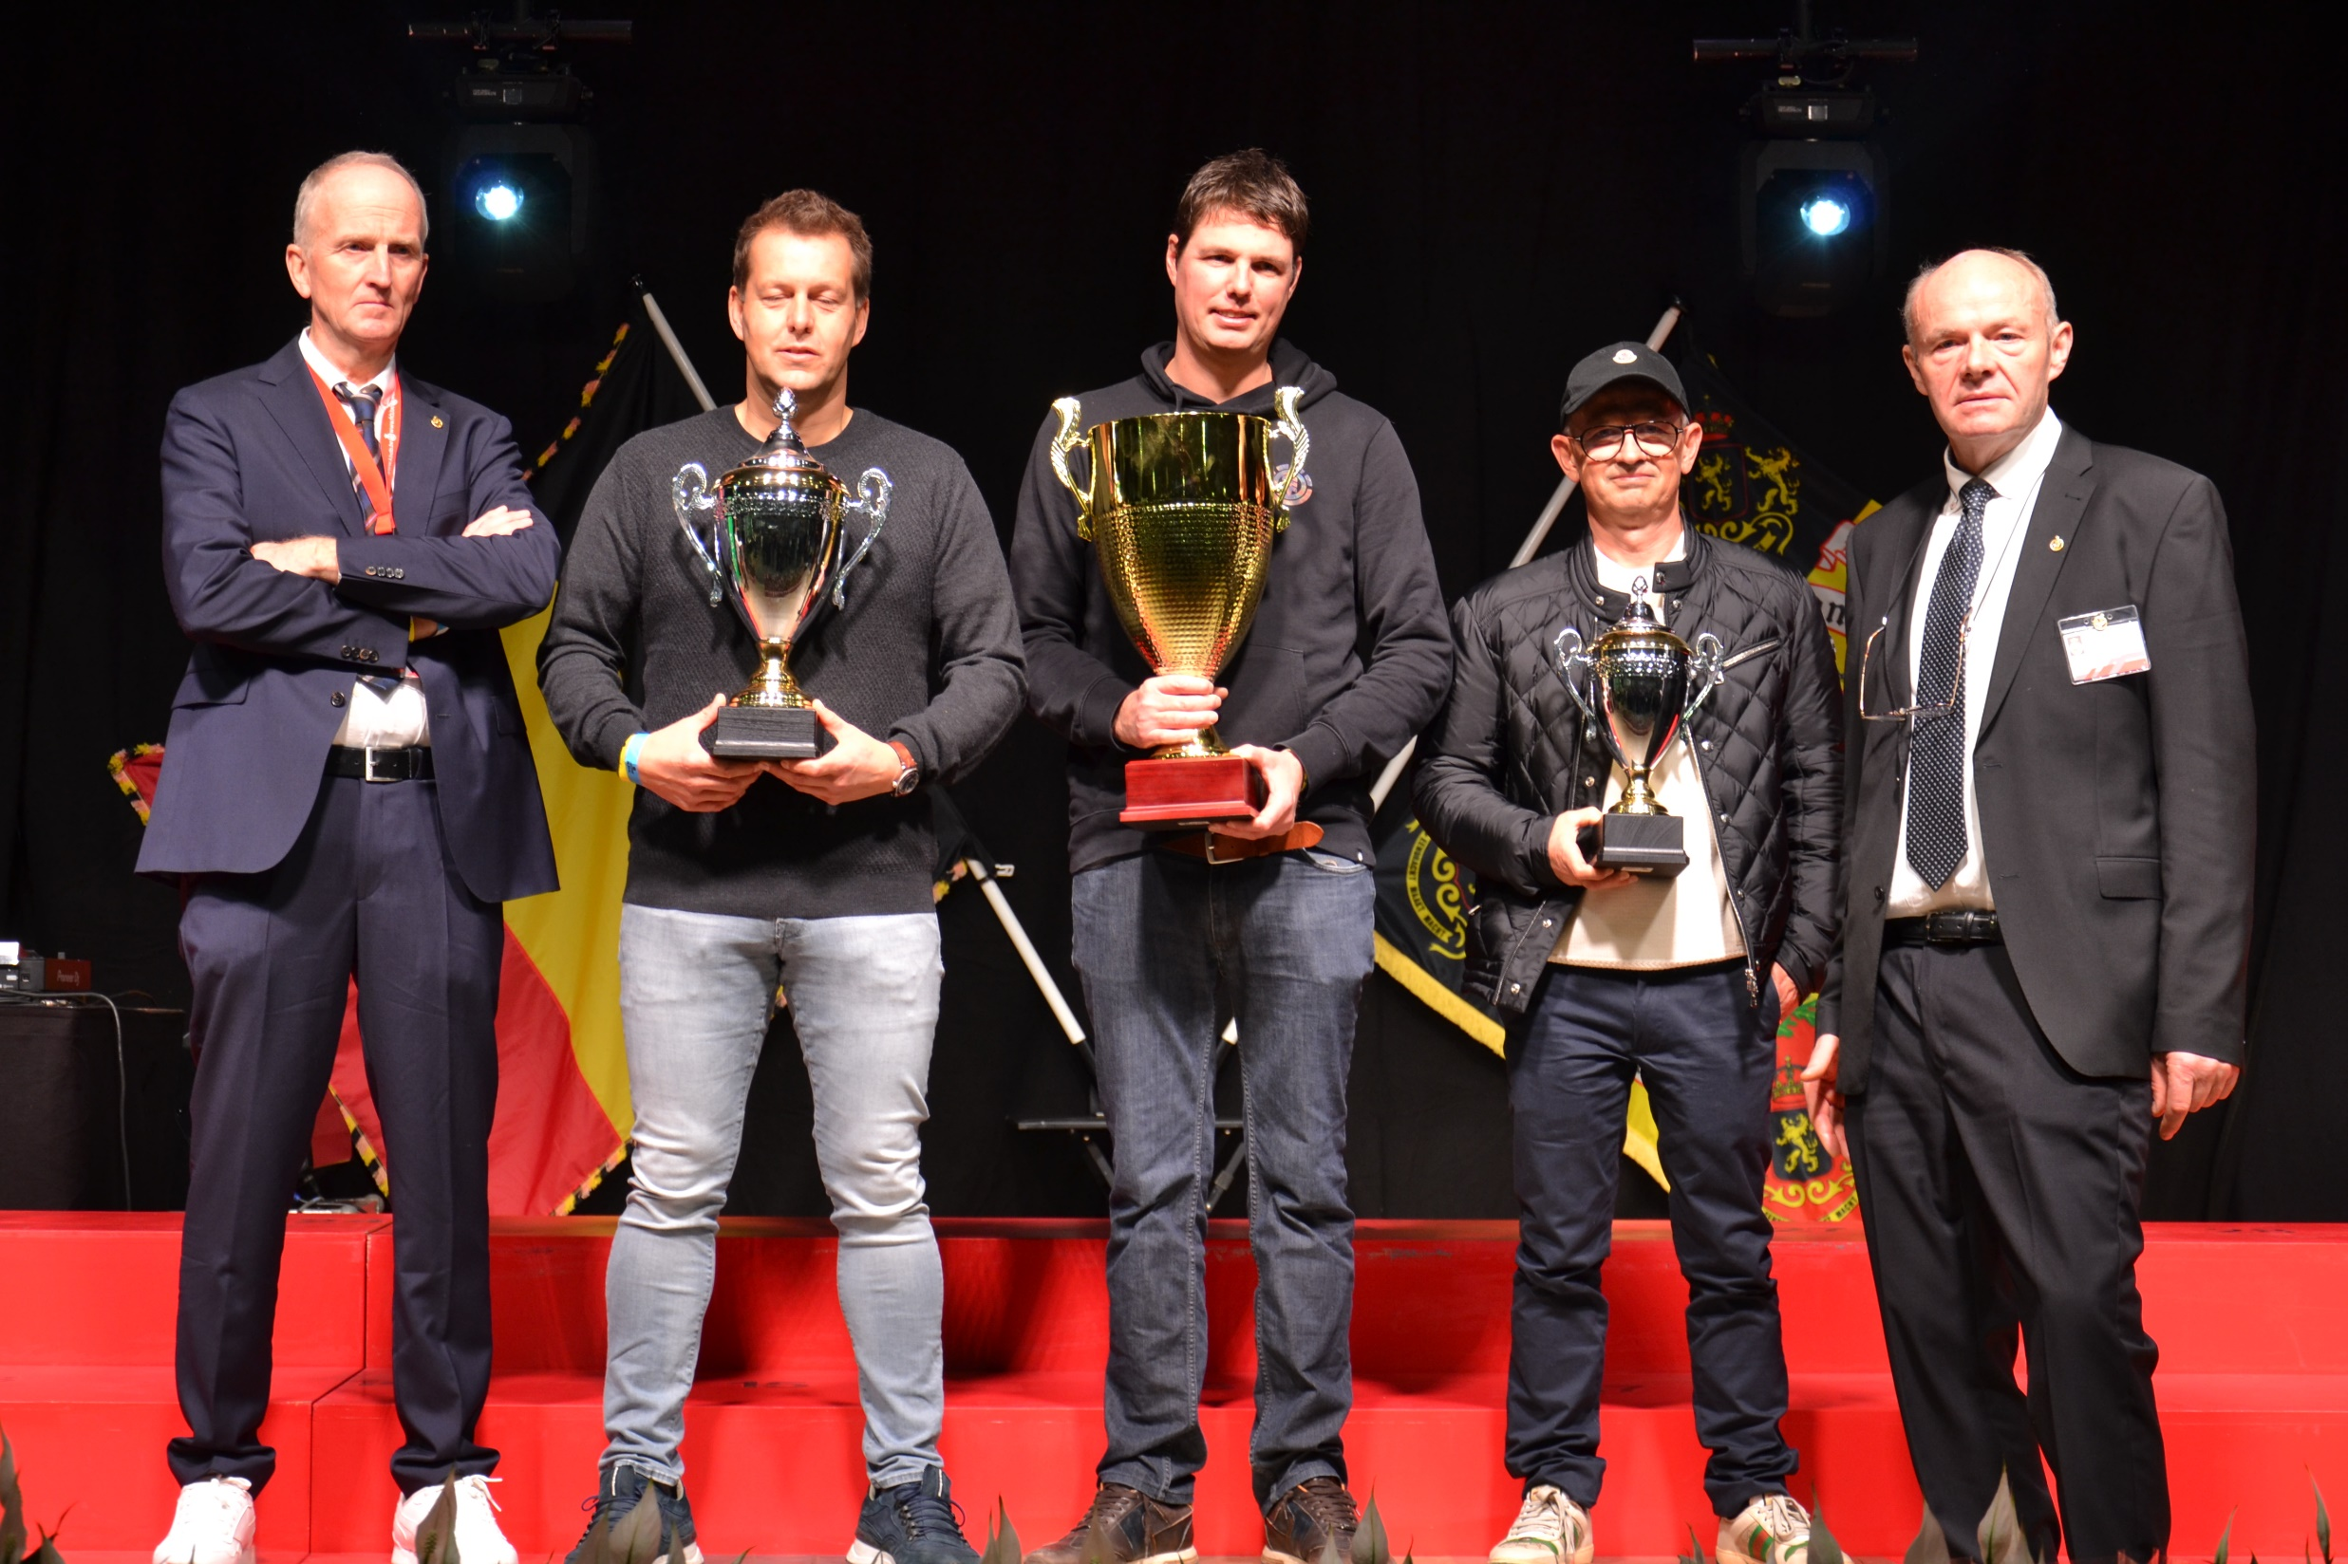

Slide 98
AS-DUIF FOND OUDE 2023 AS-PIGEON FOND VIEUX 2023
Van Gaver Tom & Marnik Moortsele
Team Platteeuw Rumbeke
Herbots Jo & Raf Halle-Booienhoven

Slide 99
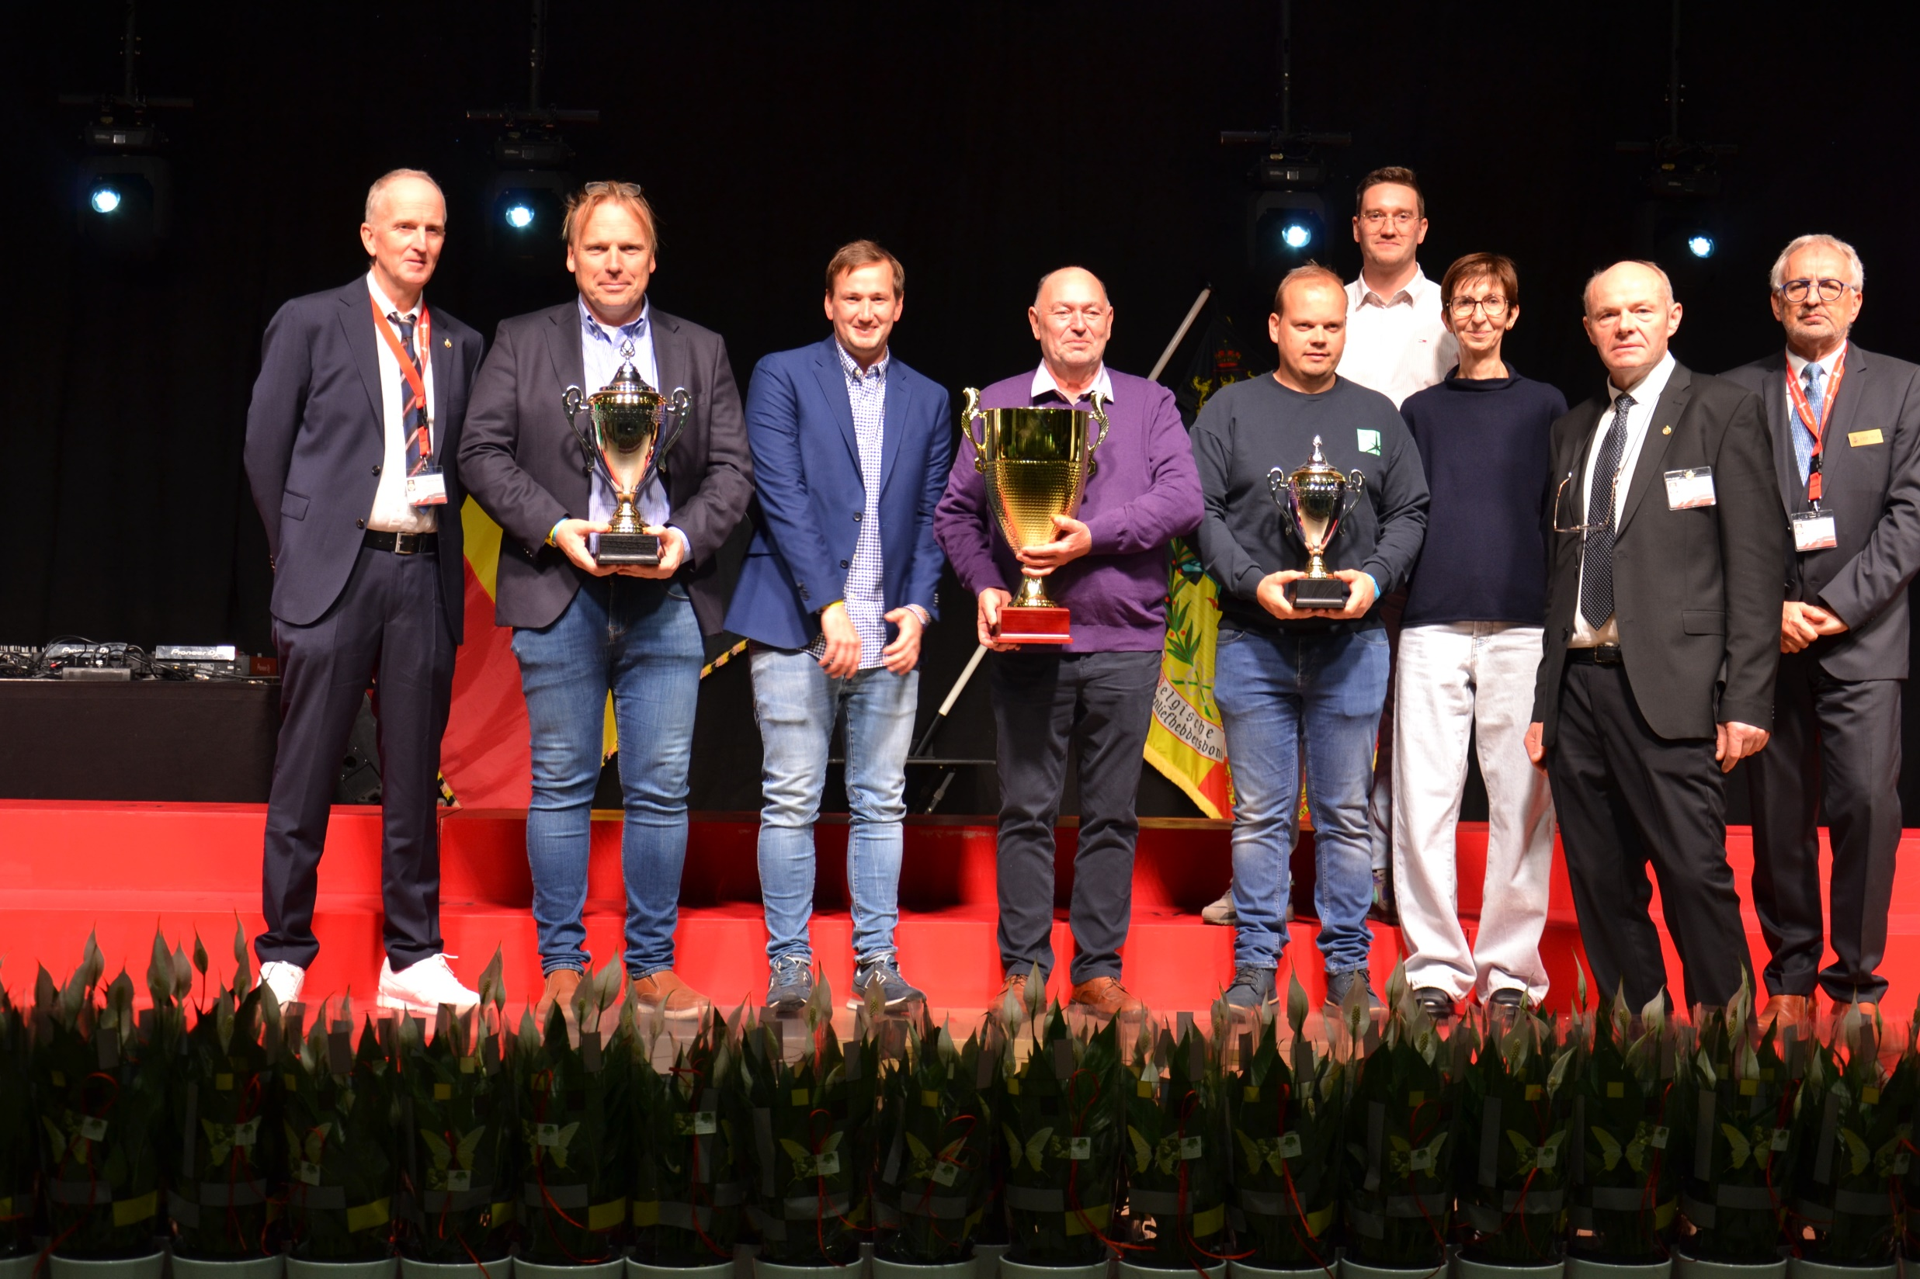

Slide 100
AS-DUIF GROTE FOND JAARLINGEN 2023 AS-PIGEON GRAND FOND YEARLINGS 2023
Maroy Geert Heestert
Maroy Geert Heestert
Logghe - Maes Zelzate

Slide 101
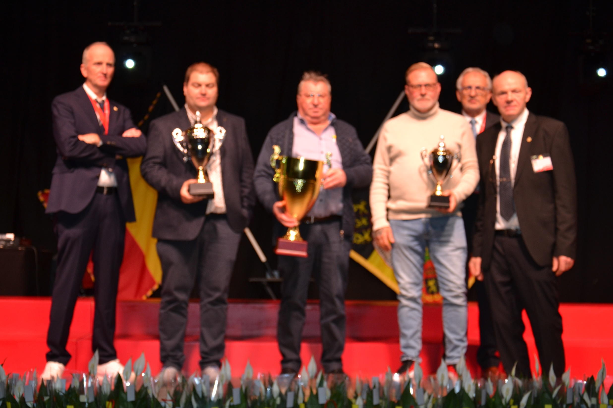

Slide 102
AS-DUIF GROTE FOND OUDE DUIVEN 2023 AS-PIGEON GRAND FOND VIEUX PIGEONS 2023
De Boe Maarten Schendelbeke
Farnandez Pereira Helder Pilipe Aubange
Van Ouwerkerk – Dekkers Brasschaat

Slide 103
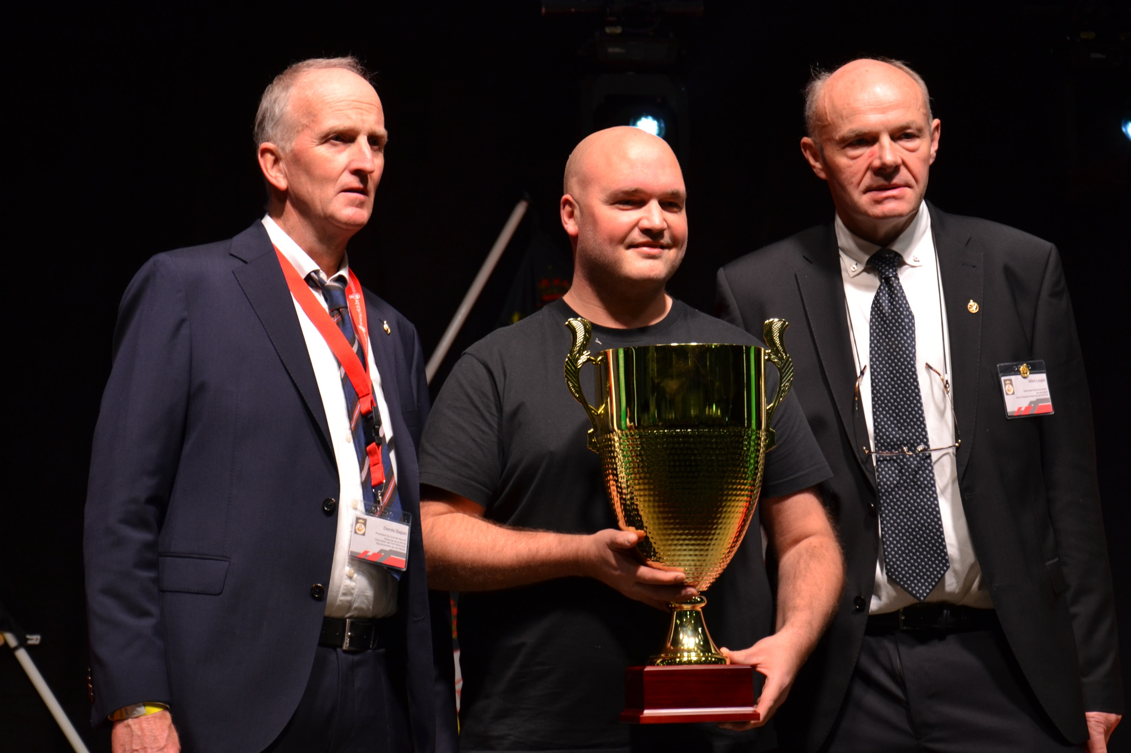

Slide 104
AS-DUIF ALL ROUND JONGE DUIVEN 2023 AS-PIGEON ALL ROUND PIGEONNEAUX 2023
Brugmans Sabrina Halen
Schroyen - Stockmans Heusden
Brugmans Sabrina Halen

Slide 105
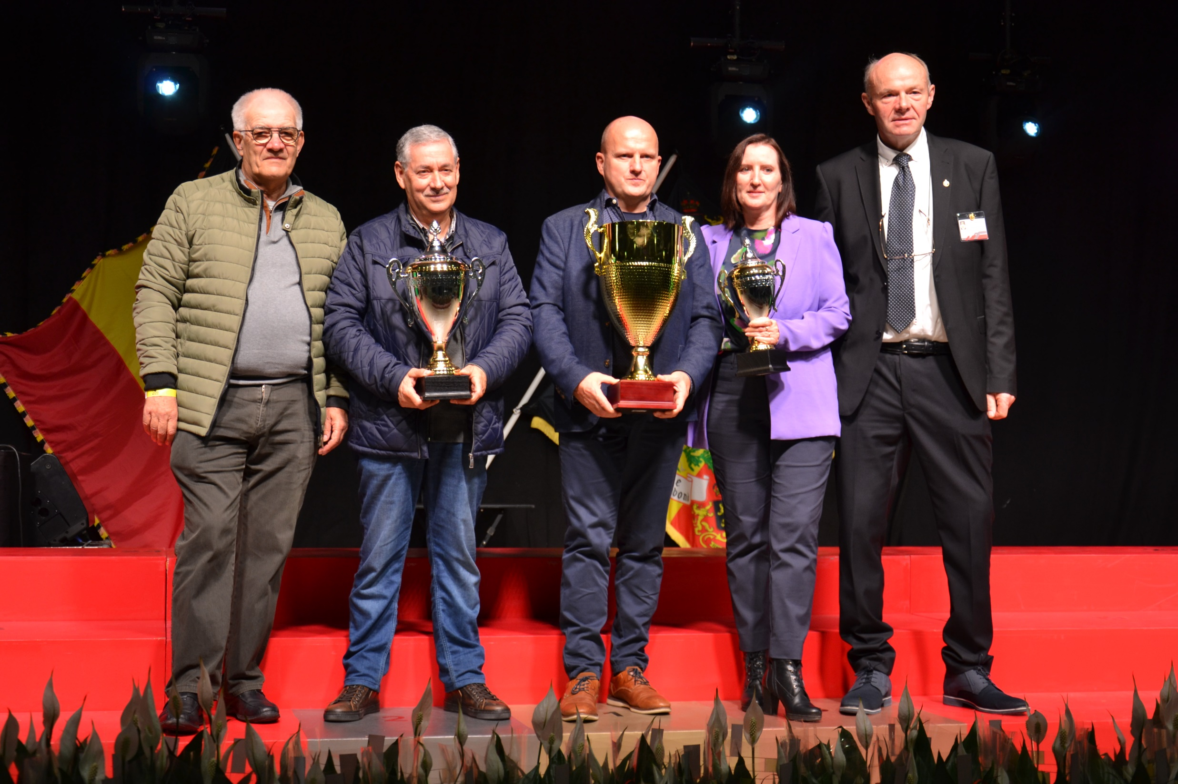

Slide 106
AS-DUIF ALL ROUND OUDE & JAARLINGEN 2023 AS-PIGEON ALL ROUND VIEUX & YEARLINGS 2023
Limbourg Erik Brussegem
Cleirbaut Kris Putte
Van Gaver Tom & Marnik Moortsele

Slide 107
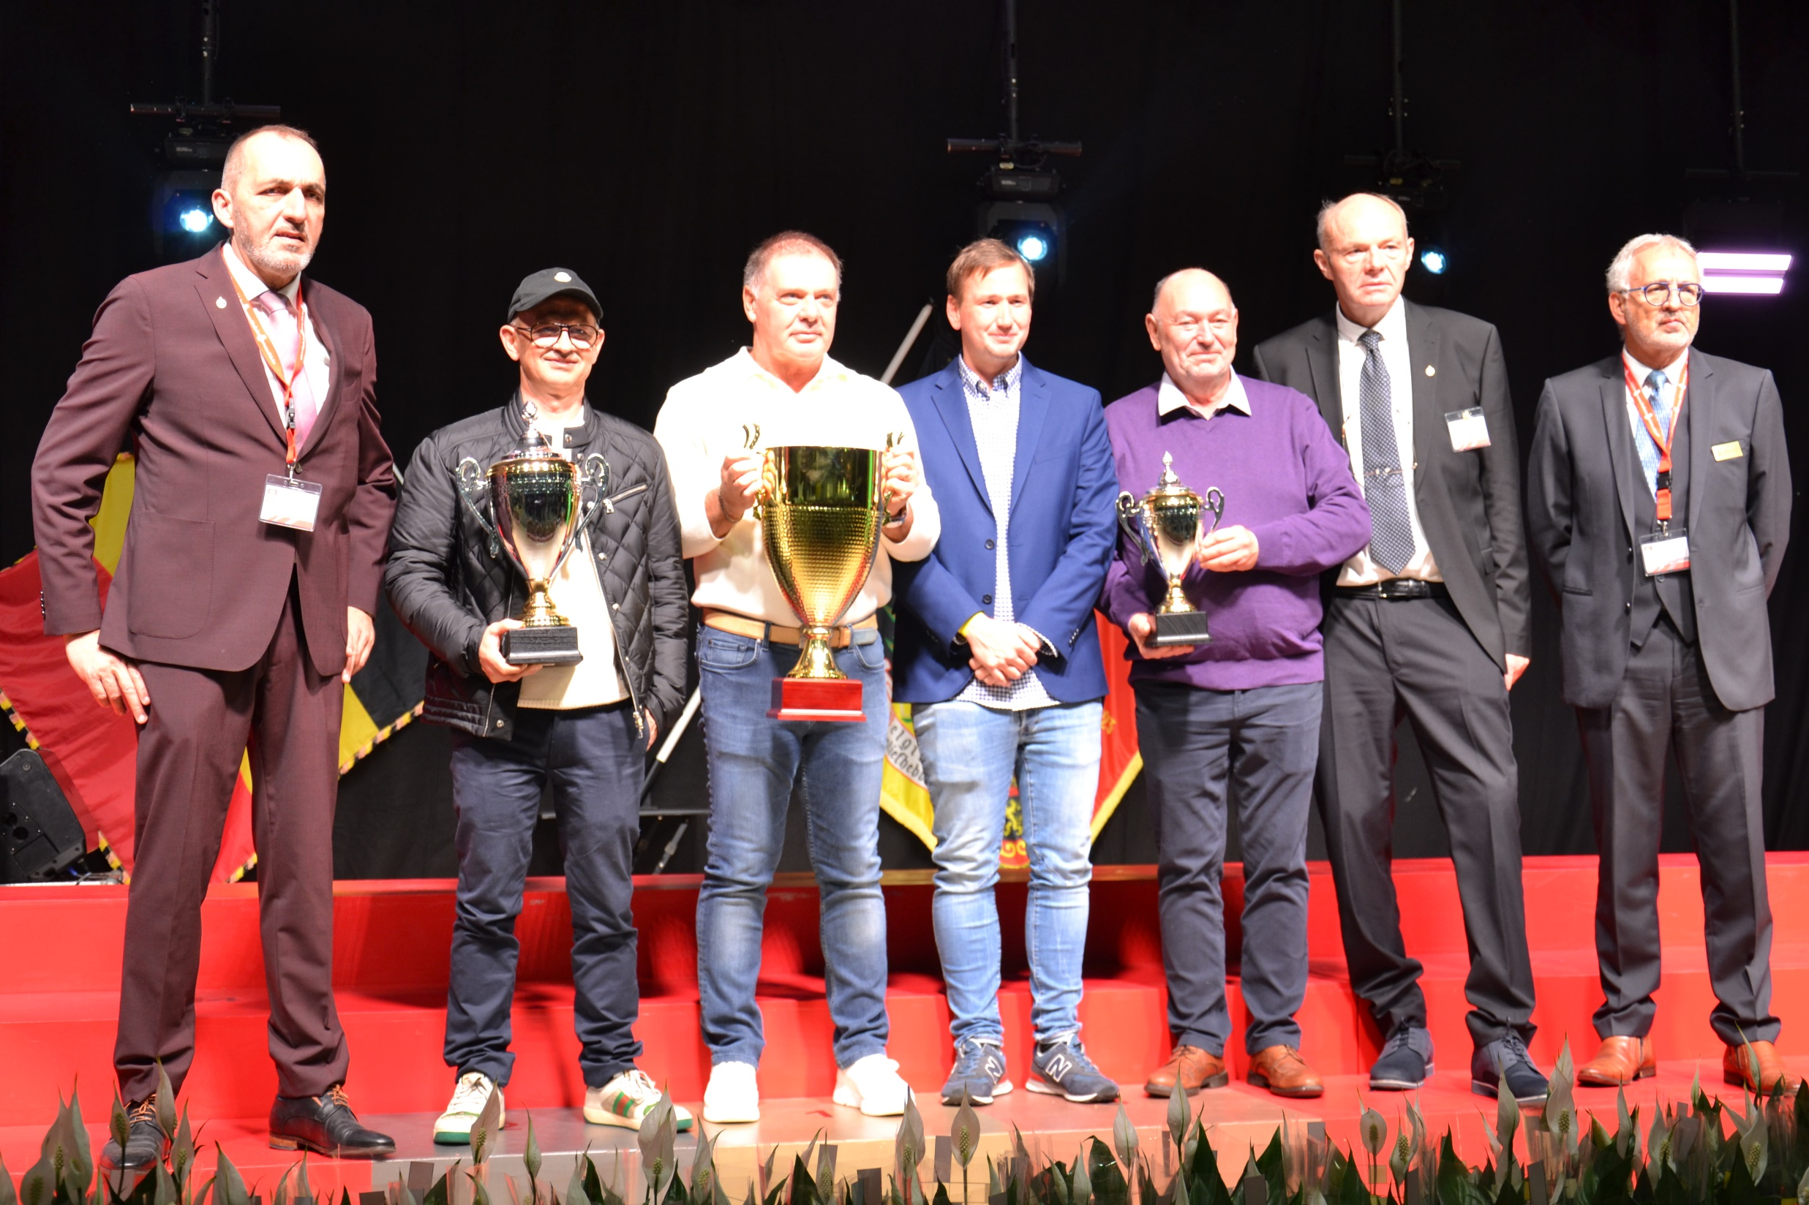

Slide 108
AS-DUIF RHONEVALLEI OUDE 2023 AS-PIGEON LIGNE DU RHONE VIEUX 2023
Meirlaen Etienne Deurle
Pepermans Bart Sint-Katelijne-Waver
Regnier G. & M. Pesche

Slide 109
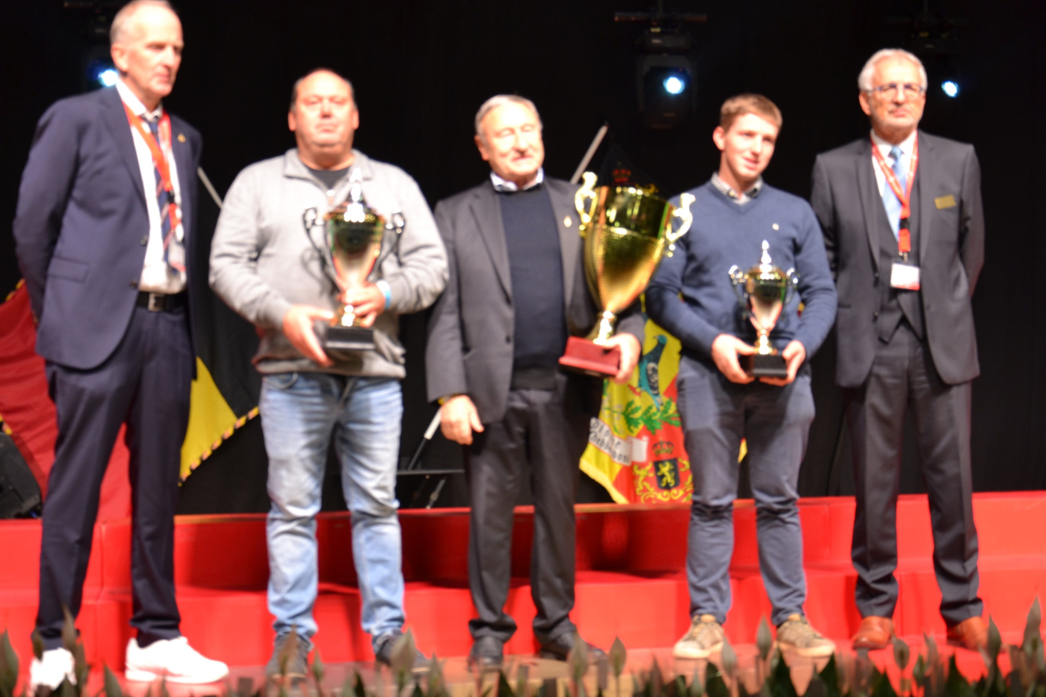

Slide 110
Nationale Dagen KBDB Journées Nationales RFCB
Tentoonstelling van de te koop gestelde duiven vrijdag van 17u tot 19u Verkoop zaterdag van 18u tot 19u
Exposition des pigeons mis en vente vendredi de 17h à 19h Vente samedi de 18h à 19h

Slide 112
SNELHEID JONGE DUIVEN 2023 VITESSE PIGEONNEAUX 2023
Philippens Pierre 's Gravenvoeren
Vermeerbergen - Wilms Mol
Janssens Mark Linkhout

Slide 113
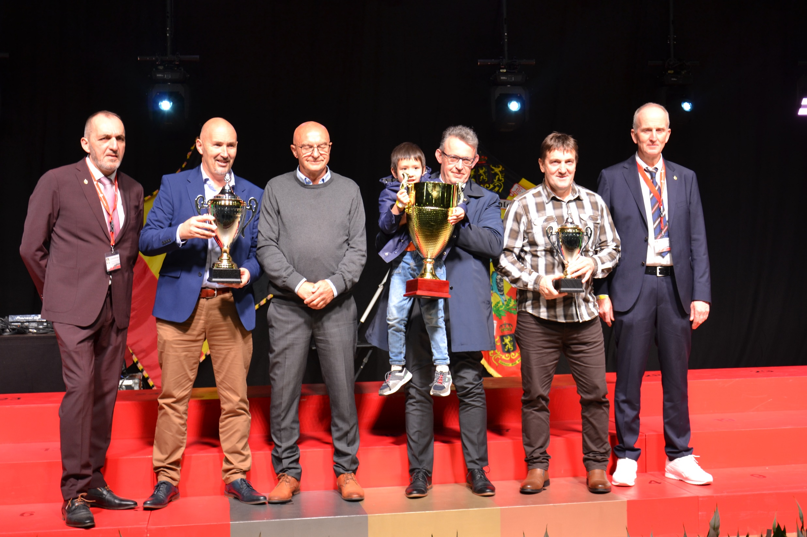

Slide 114
SNELHEID OUDE & JAARLINGEN 2023 VITESSE VIEUX & YEARLINGS 2023
Dehon - Demonseau Thulin
Chiacchietta Paolo Quaregnon
Vermeerbergen - Wilms Mol

Slide 115
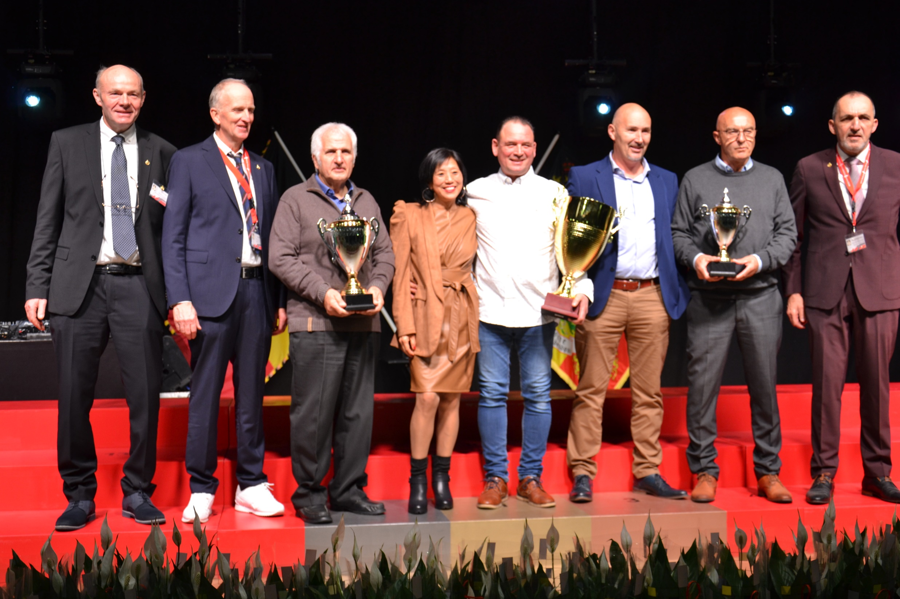

Slide 116
KLEINE ½ FOND JONGE DUIVEN 2023 PETIT ½ FOND PIGEONNEAUX 2023
Calus Rony Heist-aan-Zee
Schroyen – Stockmans Heusden (Limb.)
Geens Paul Essen

Slide 117
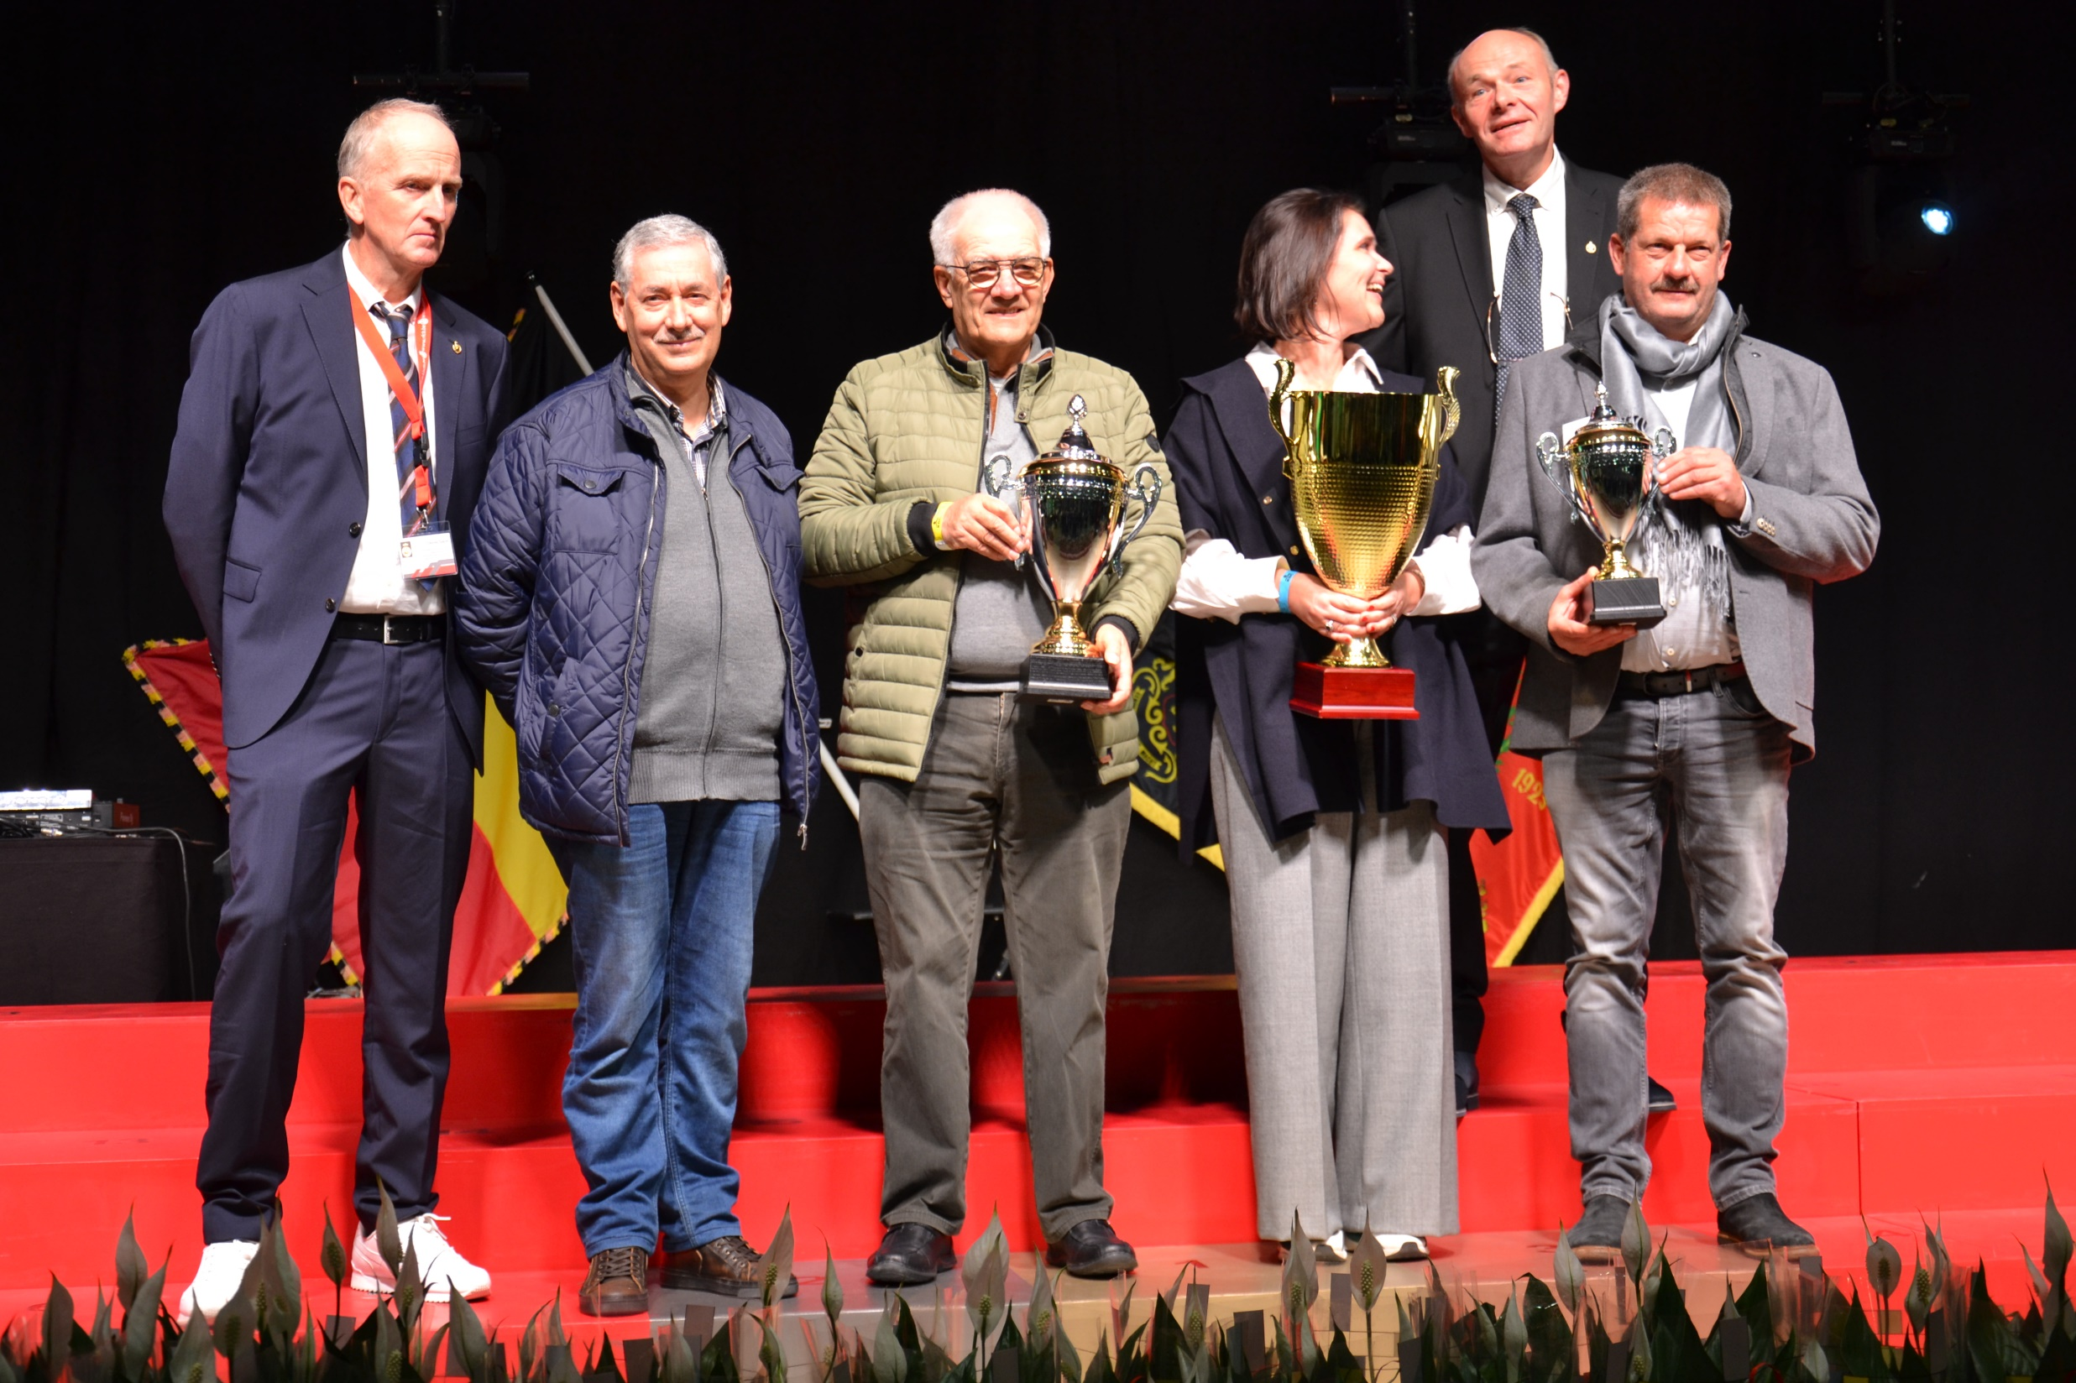

Slide 118
KLEINE ½ FOND OUDE & JAARLINGEN 2023 PETIT ½ FOND VIEUX & YEARLINGS 2023
Bodson Jean & Franck Heure-le-Romain
Clabots père et fils Grâce-Hollogne
Petré - Tang Borgloon

Slide 119
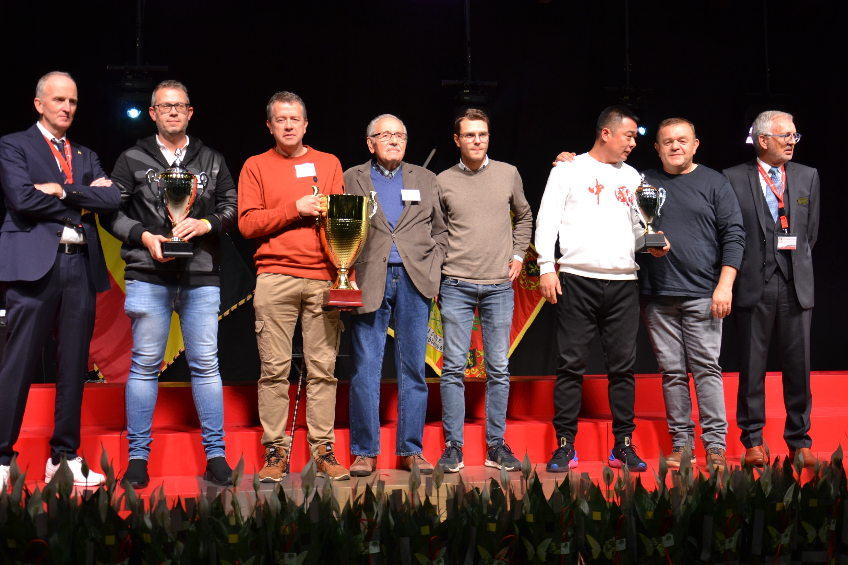

Slide 120
GROTE ½ FOND JONGE DUIVEN 2023 GRAND ½ FOND PIGEONNEAUX 2023
Storms Wim Berlaar
Hermans-Bonné Loksbergen
Lambrechts Brent Berlaar

Slide 121
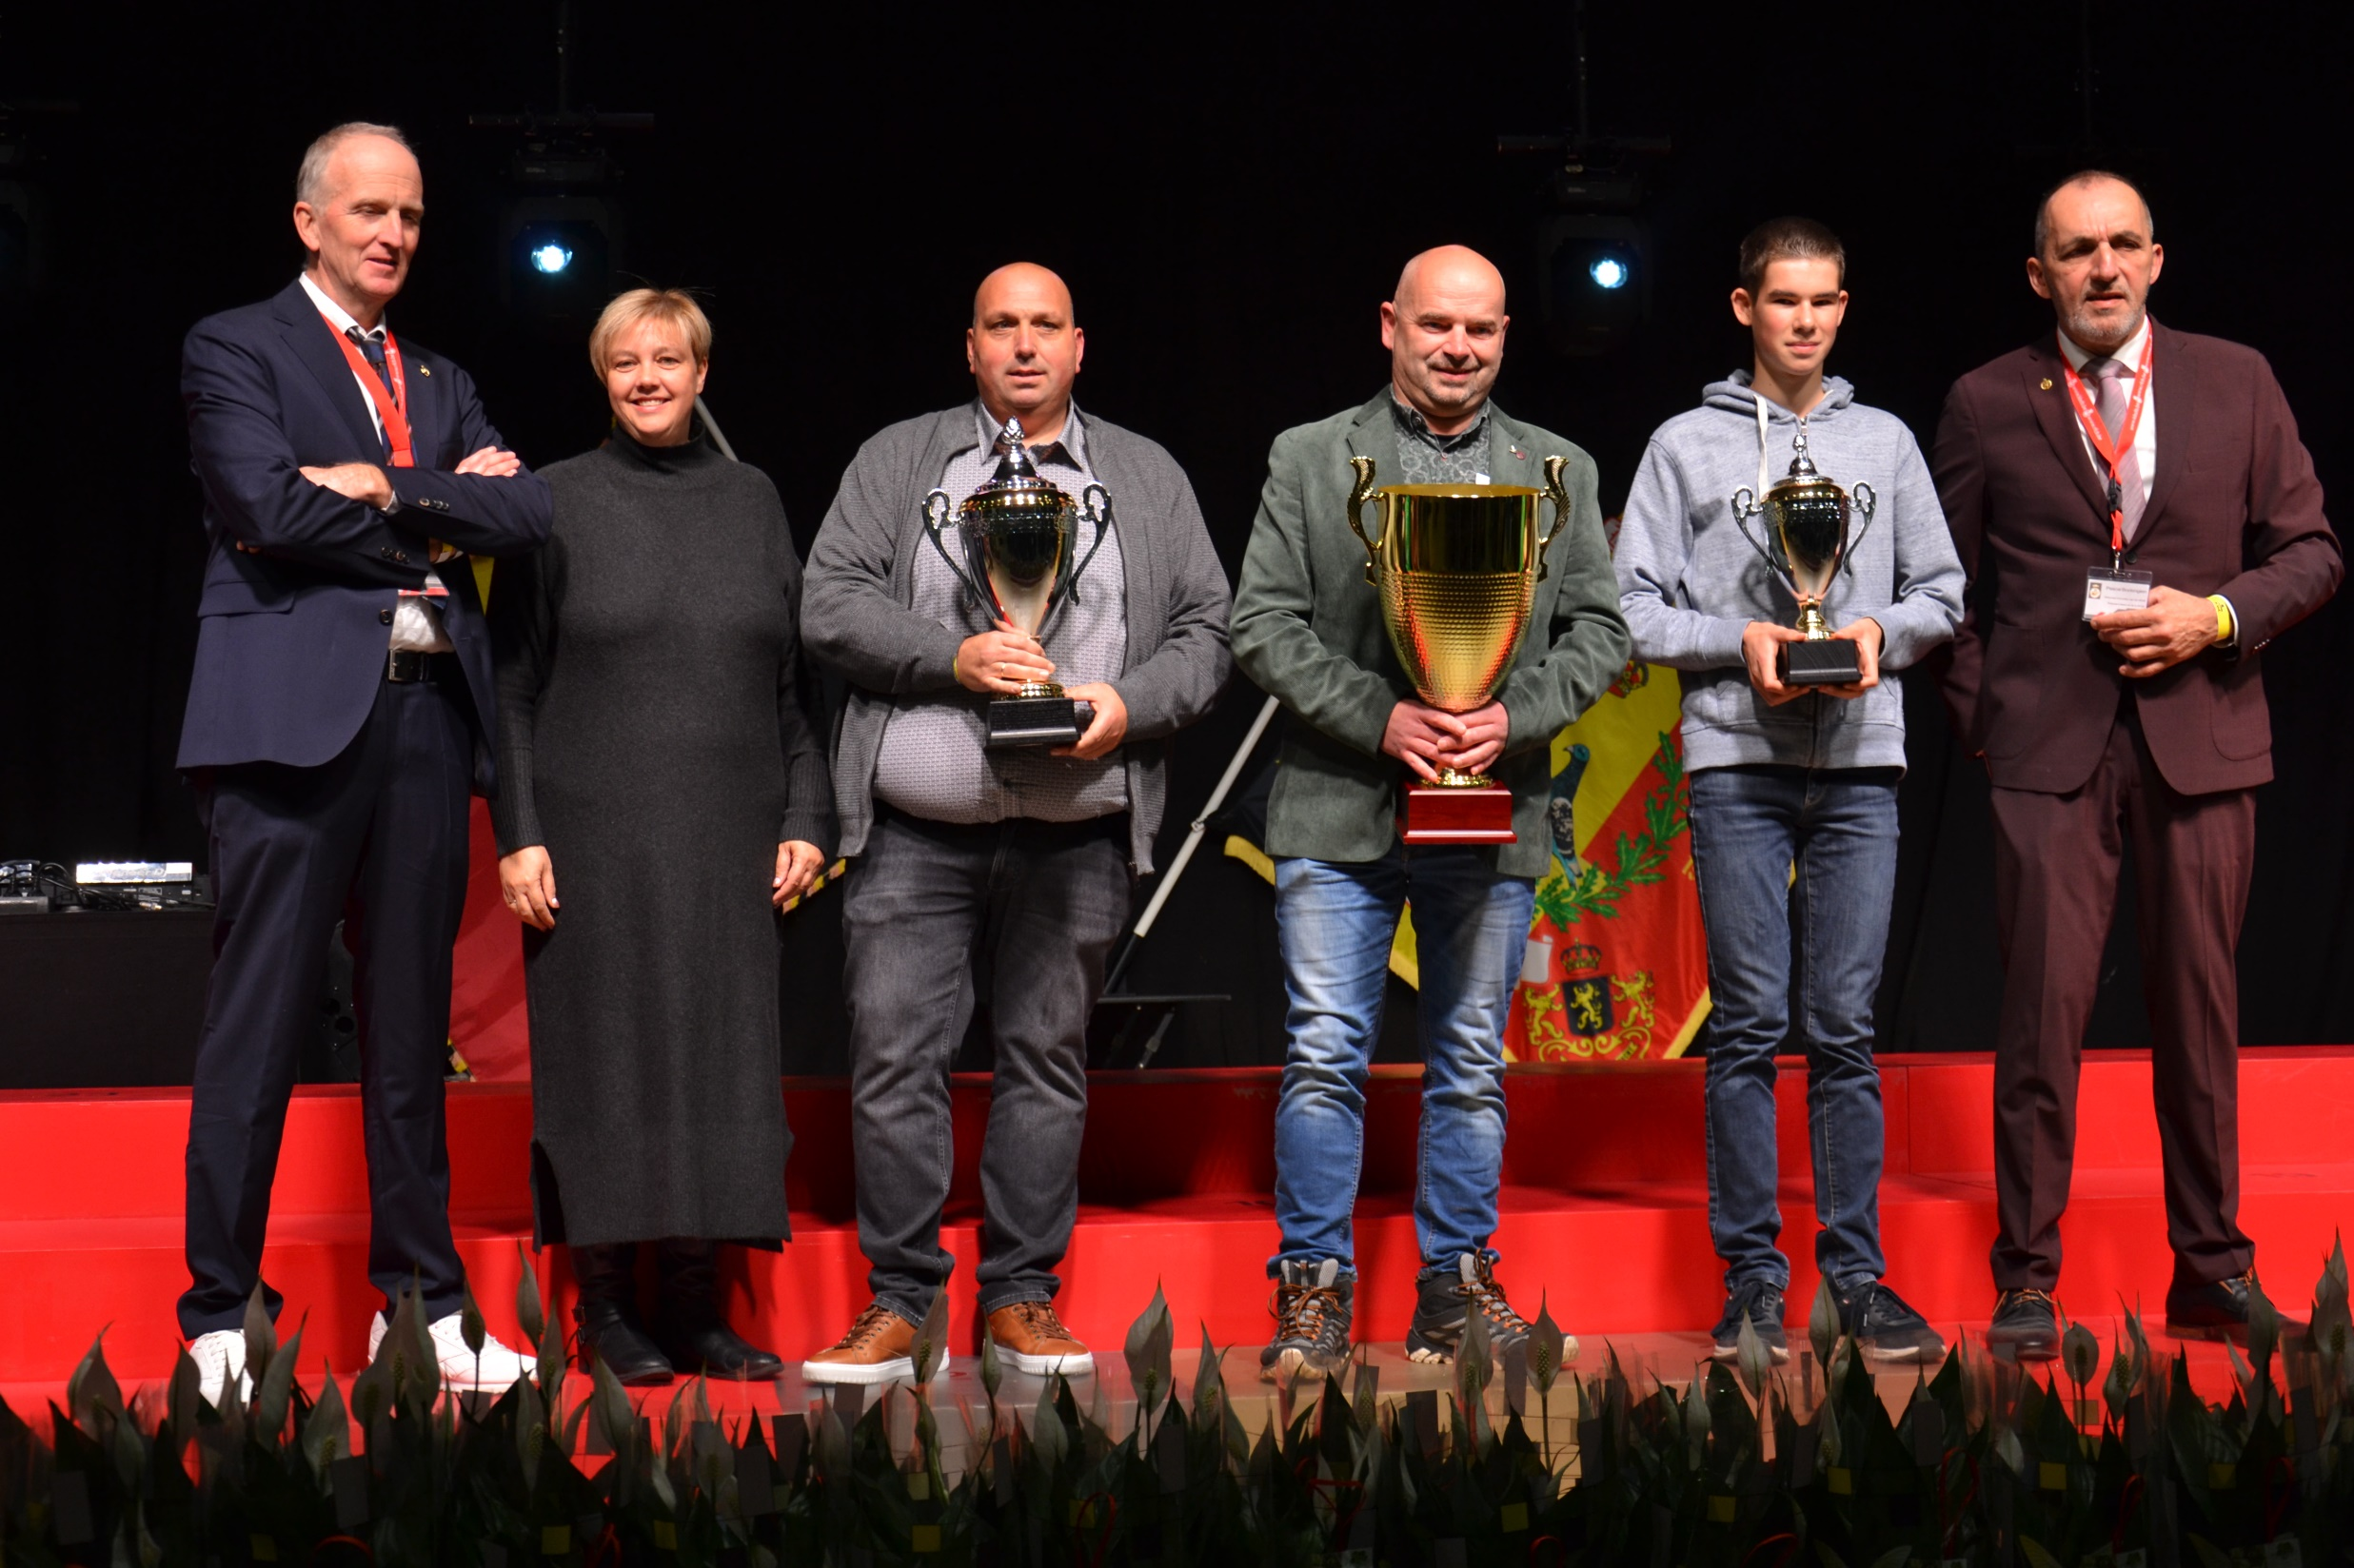

Slide 122
GROTE ½ FOND OUDE & JAARLINGEN 2023 GRAND ½ FOND VIEUX & YEARLINGS 2023
Debacker Chris Beveren
Thys Nick & Roger Hallaar
Vanmeert Roger & Koen Zelem

Slide 123
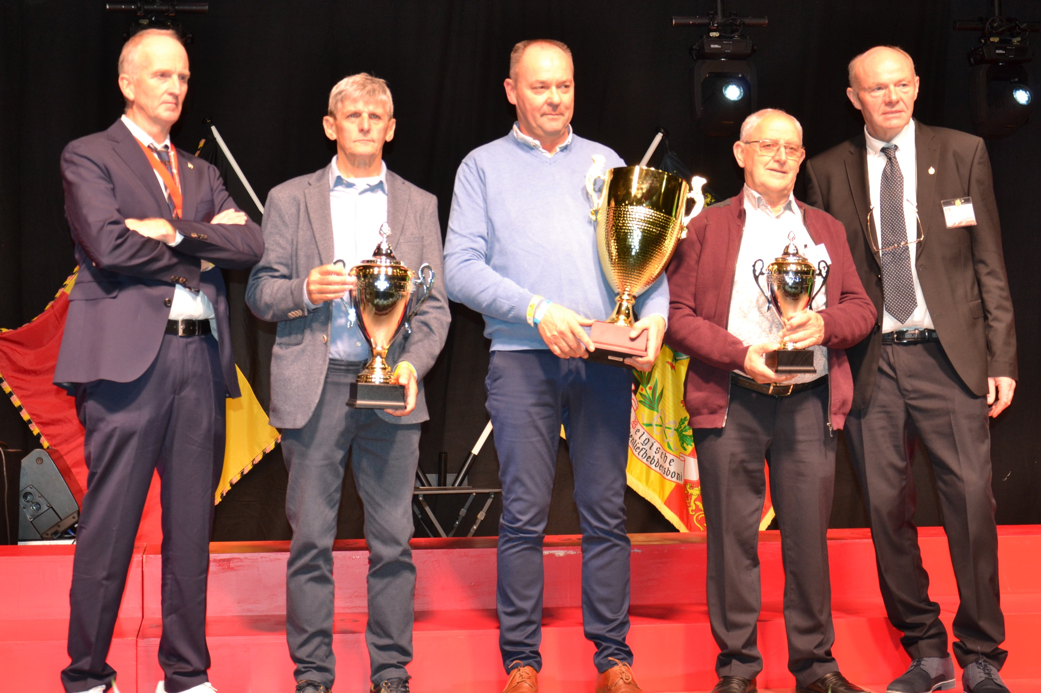

Slide 124
RHONEVALLEI OUDE 2023 LIGNE DE RHONE VIEUX 2023
Wouters Ronny & Domien Zelem
De Keyzer Norbert Etikhove
Calonne Jean Robert Peruwelz

Slide 125
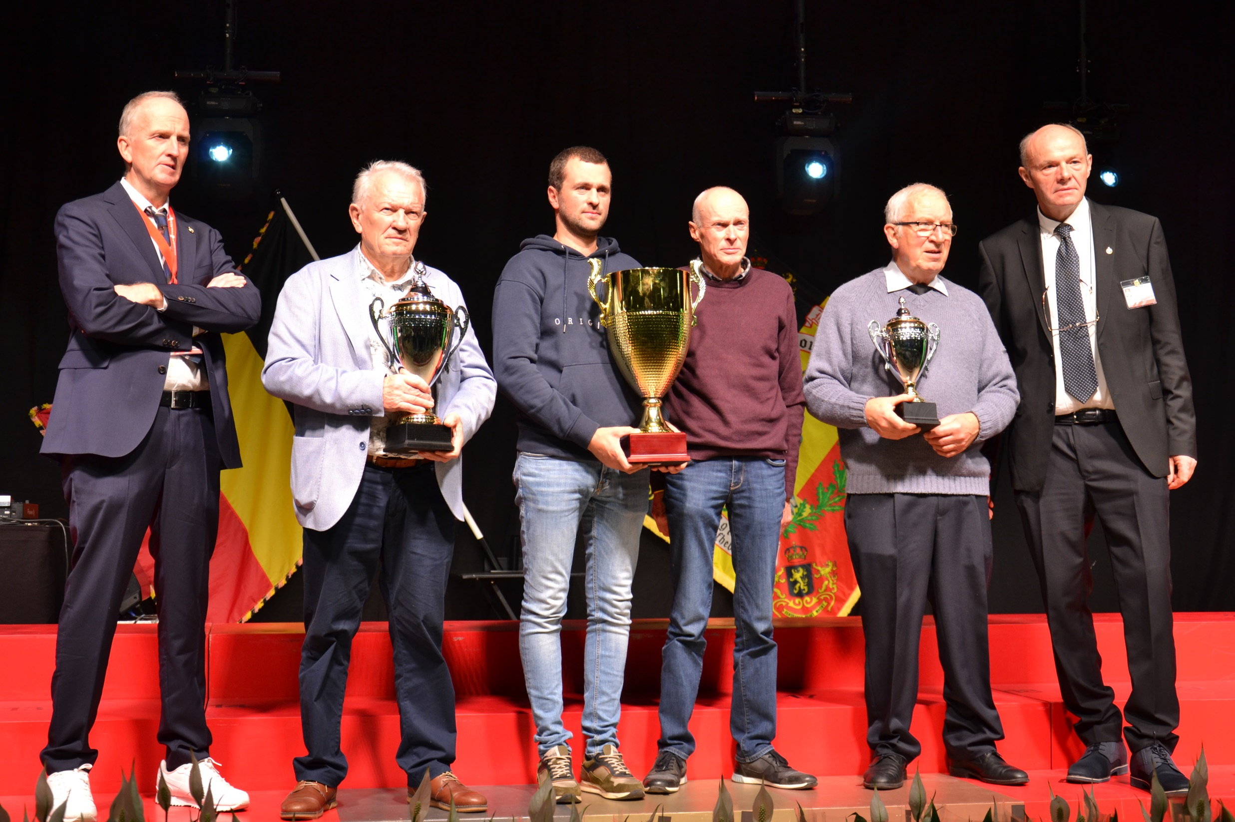

Slide 126
FOND JAARLINGEN 2023 FOND YEARLINGS 2023
Cleirbaut Kris Putte
Bostoen Sam Adegem
Van Rompaey Karlo Sint-Truiden

Slide 127
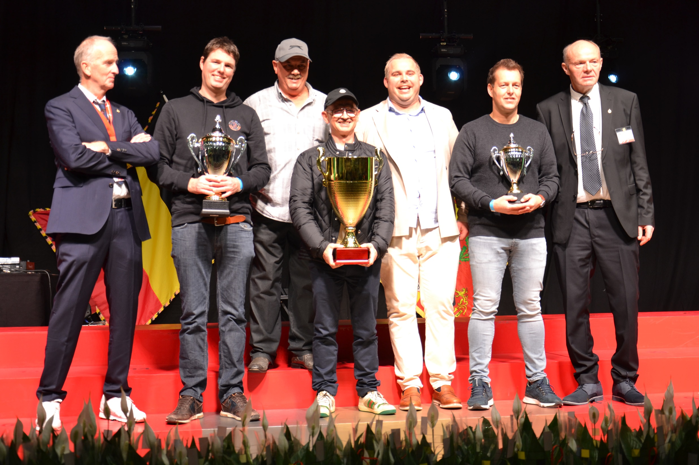

Slide 128
FOND OUDE DUIVEN 2023 FOND VIEUX PIGEONS 2023
Thibaut – Boons Sombreffe
Colsoulle P. & F. Baisieux
De Meyer - Boddaert Hamme

Slide 129
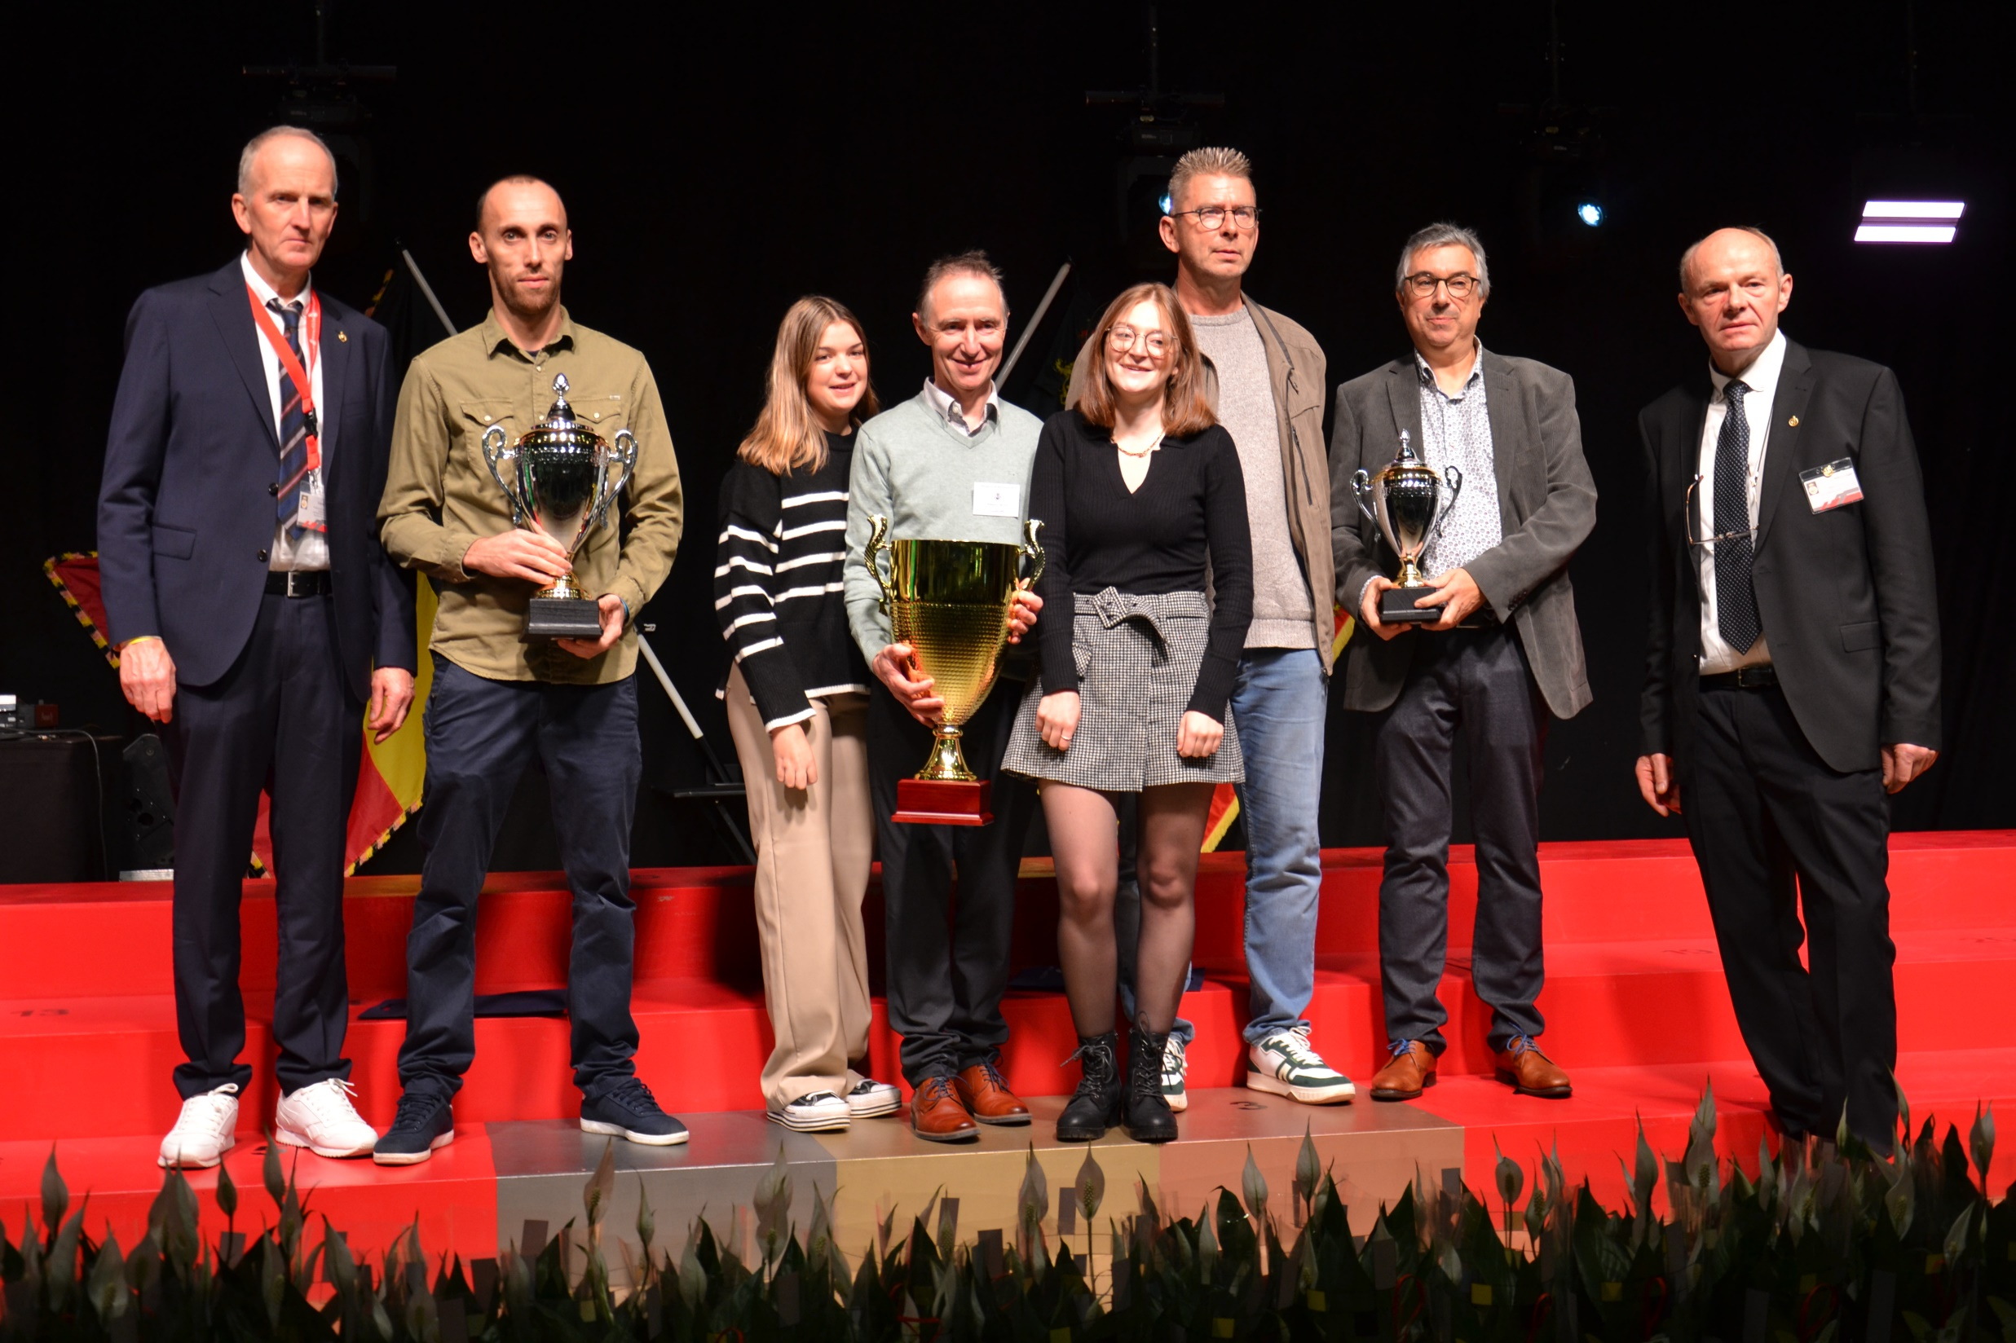

Slide 130
GROTE FOND JAARLINGEN 2023 GRAND FOND YEARLINGS 2023
Putman Mathias Zwevegem
Maroy Geert Heestert
Seiffert Thibaut Kapellen

Slide 131
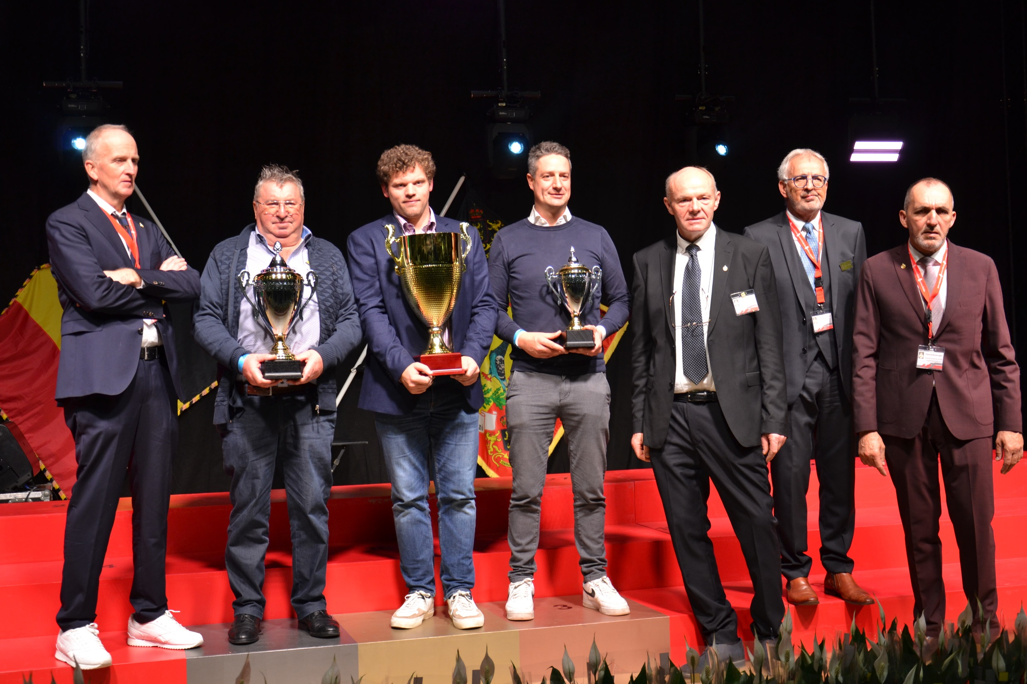

Slide 132
GROTE FOND OUDE DUIVEN 2023 GRAND FOND VIEUX PIGEONS 2023
Bonmariage – Mason Ouffet
Van Olmen Bart Broechem
Bruyneel Wilfried Oudenaarde

Slide 133
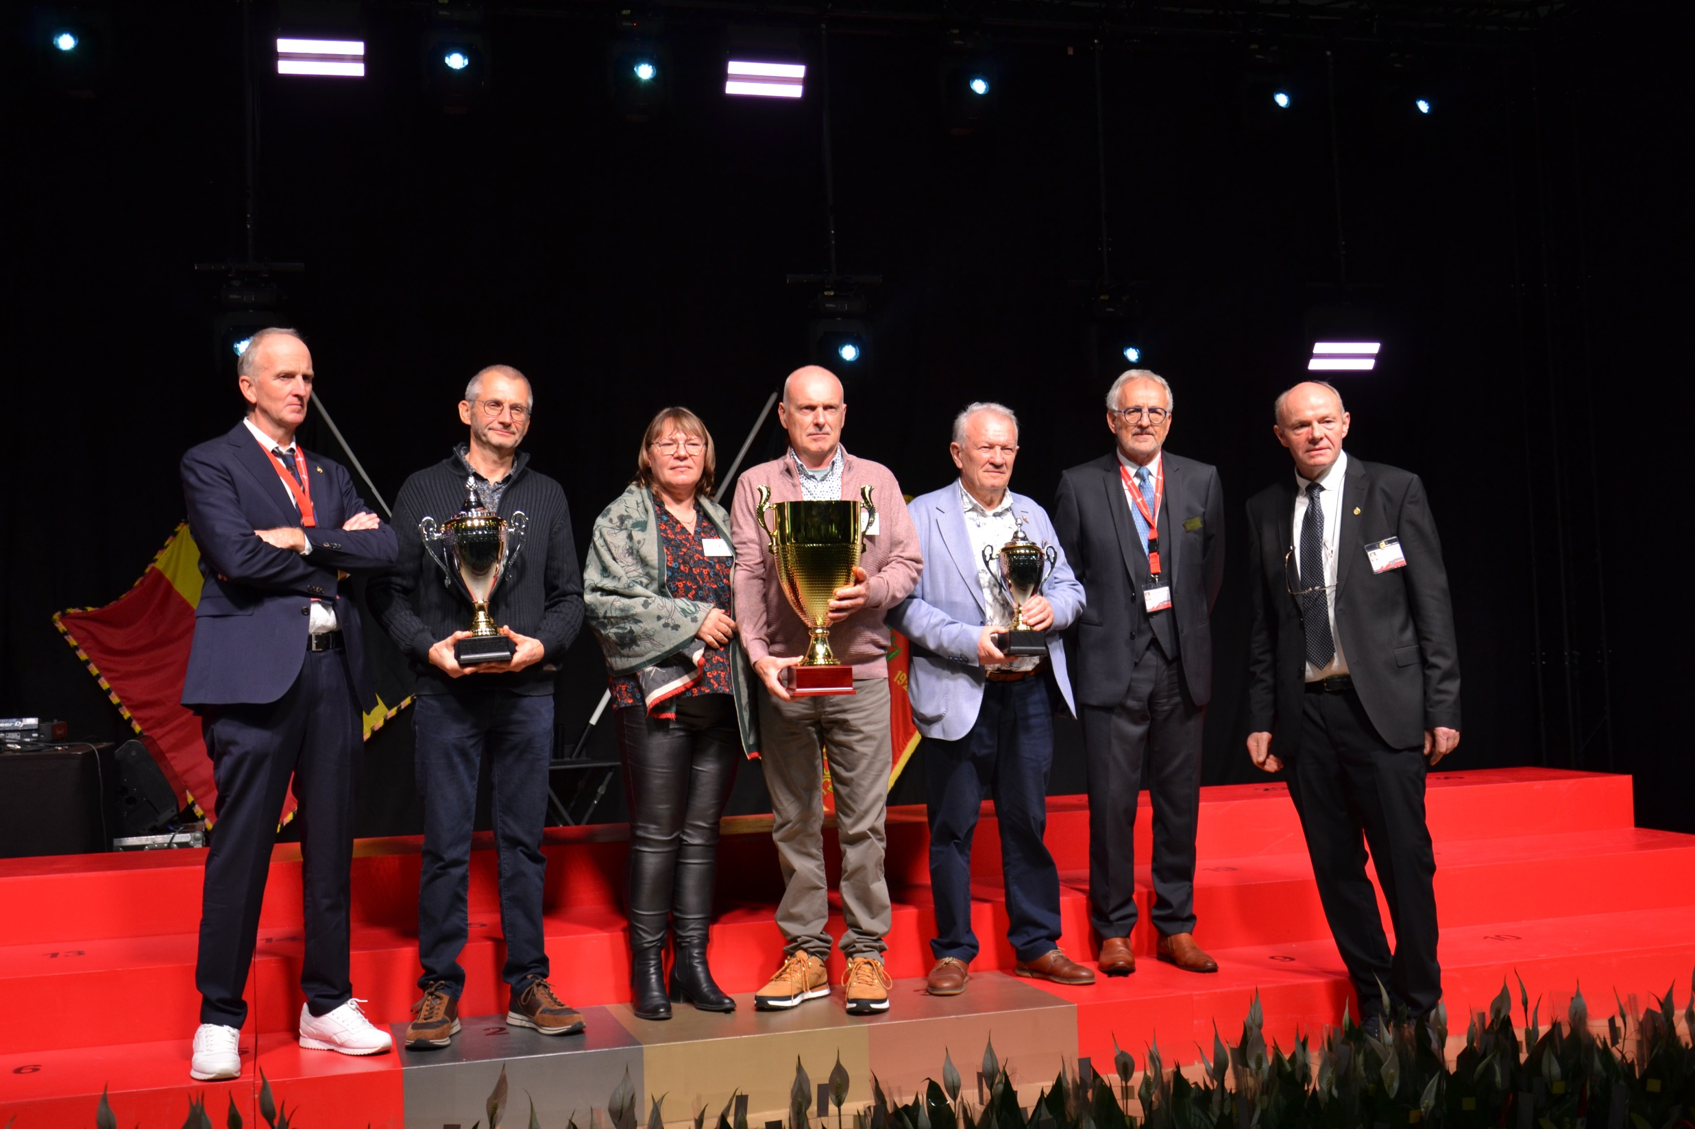

Slide 134
ALGEMEEN KAMPIOENSCHAP 2023 CHAMPIONNAT GENERAL 2023
Harchies Christian & Cyriel Warchin
Limbourg Erik Brussegem
Pierre Roger & David Bossut-Gottechain

Slide 135
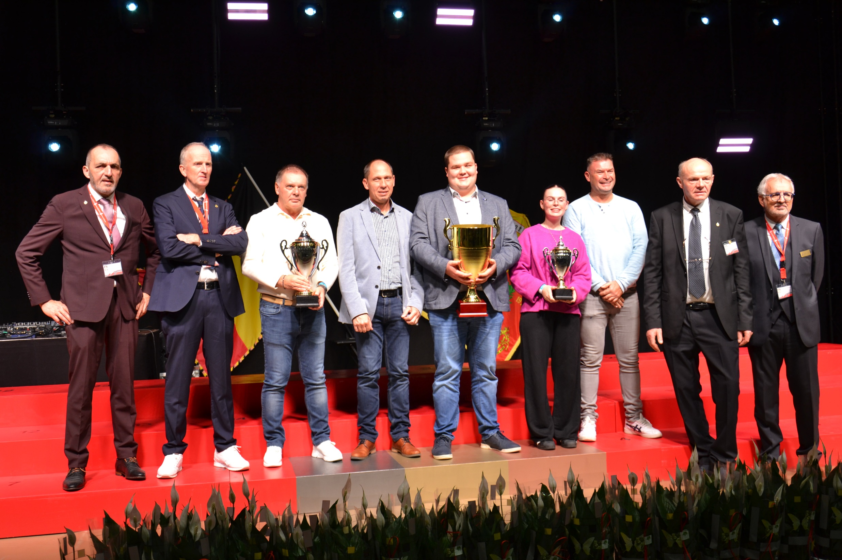

Slide 136
Nationale Dagen KBDB 2023 Journées Nationales RFCB 2023
Alle gemedailleerden
Tous les médaillés

Slide 137
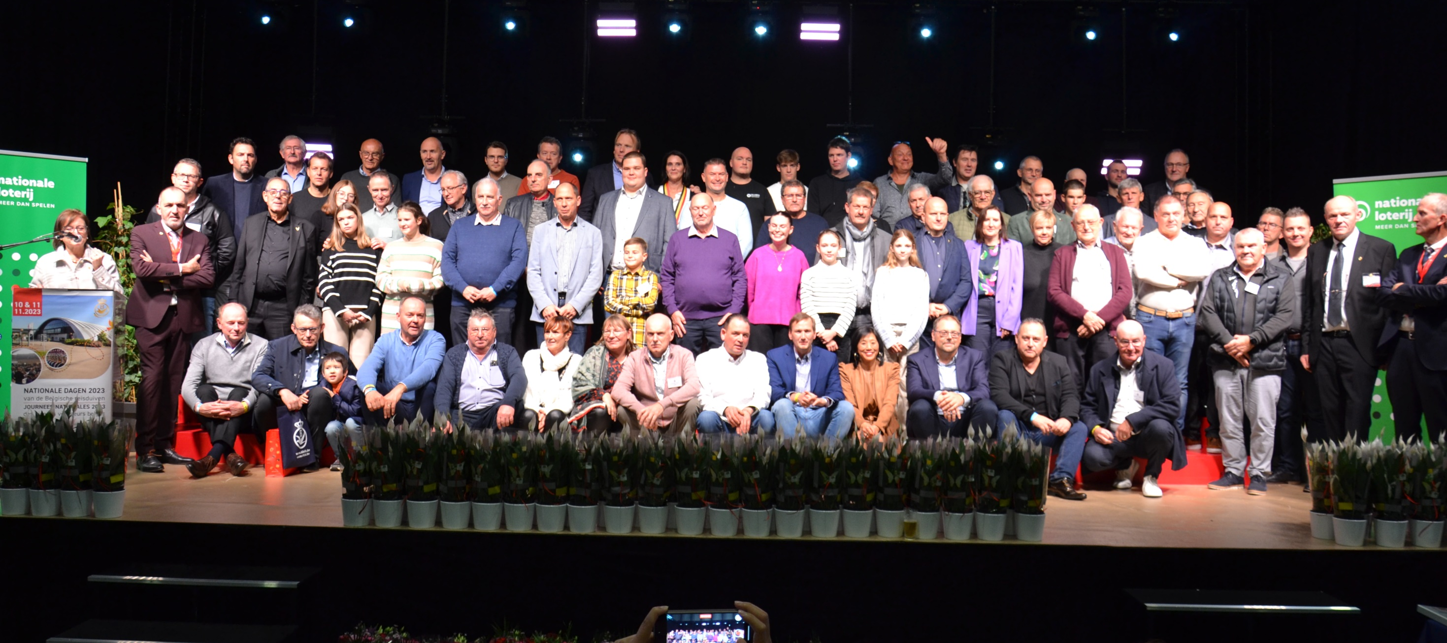

Slide 138
Verbroederingsavond Vrijdag 17-03-2023 DJ Carlo SOIREE D’ AMITIE Vendredi 17-03-2023

Slide 140
Nationale Dagen KBDB Journées Nationales RFCB
Vrijdag/Vendredi 10-11-2023
“Nekkerhal” Mechelen

